Slide 1



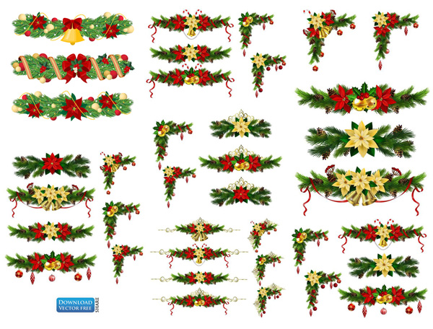




Ngữ văn 6
*THẾ GIỚI CỔ TÍCH *
KHỞI ĐỘNG
NHÌN HÌNH ĐOÁN TRUYỆN
TRÒ CHƠI VUI

Slide 2
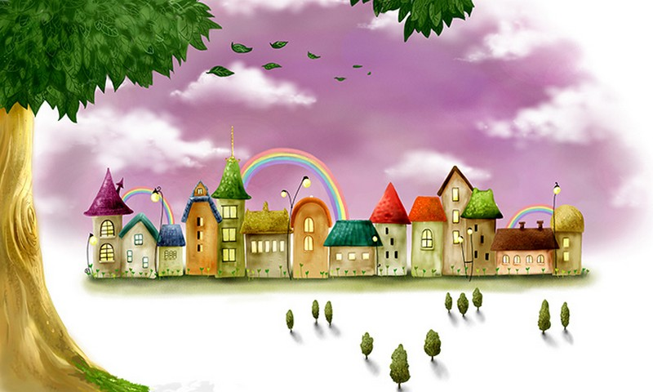
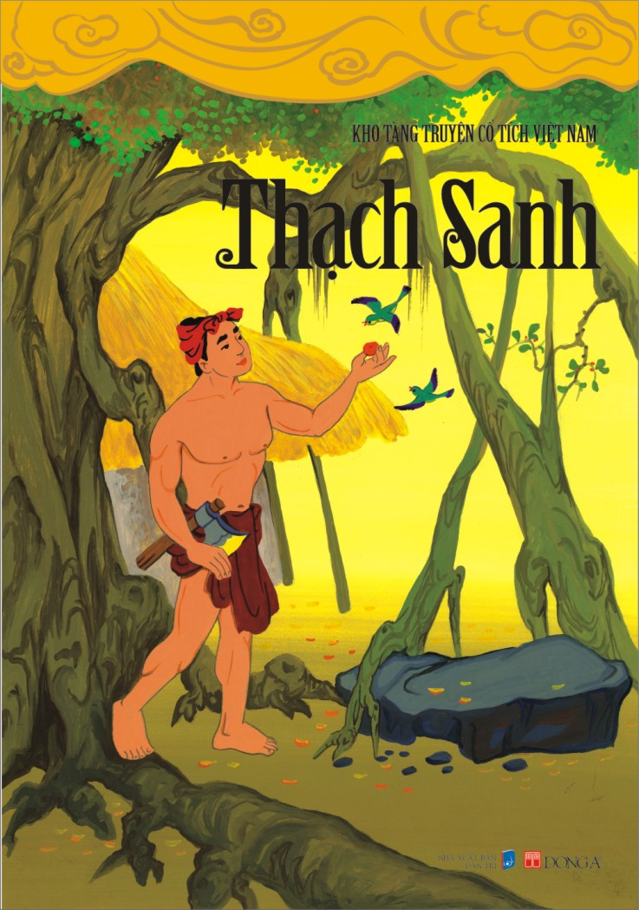



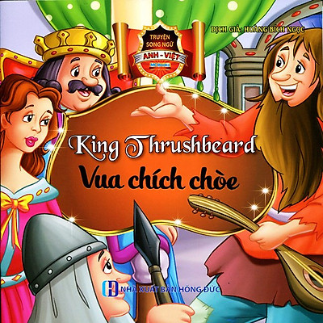
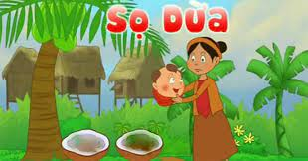


THẾ
GIỚI
NGỮ VĂN 6
BÀI 7
CỔ
TÍCH
KẾT NỐI TRI THỨC

Slide 3
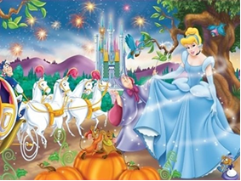
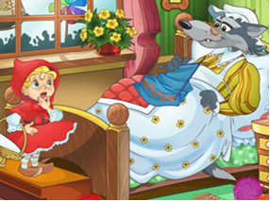
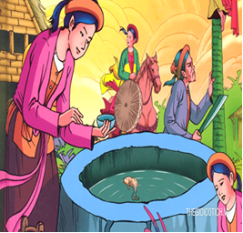

Ngữ văn 6
*THẾ GIỚI CỔ TÍCH *
KHỞI ĐỘNG
Cô bé lọ lem
Cô bé quàng khăn đỏ
Truyện cổ tích Tấm Cám
Truyện cổ tích Nàng tiên cá

Slide 4

Từ thuở ấu thơ, ai trong chúng ta cũng từng được bà hoặc mẹ kể cho nghe những câu chuyện cổ tích bắt đầu bằng “ngày xửa ngày xưa”, được đắm mình trong thế giới kì ảo với những nàng tiên, những hoàng tử, những khu vườn, những cánh rừng…Những hình ảnh đó theo ta vào giấc ngủ say nồng. Và khi tỉnh giấc, tâm hồn ta thấm đẫm những điều kì diệu vào cuộc sống, những bài học làm người lương thiện.

Slide 5


Slide 6
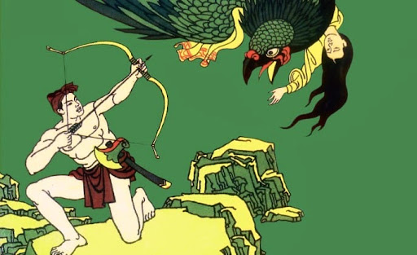
Ngữ văn 6
Văn bản 1, THẠCH SANH
KHỞI ĐỘNG
“Ai đến kia, rộn rã cùng Xuân? Hoan hô anh Giải phóng quân Kính chào Anh, con người đẹp nhất! Lịch sử hôn Anh, chàng trai chân đất Sống hiên ngang, bất khuất trên đời Như Thạch Sanh của thế kỷ hai mươi Một dây ná, mót cây chông, cùng tiến công giặc Mỹ”

Slide 7


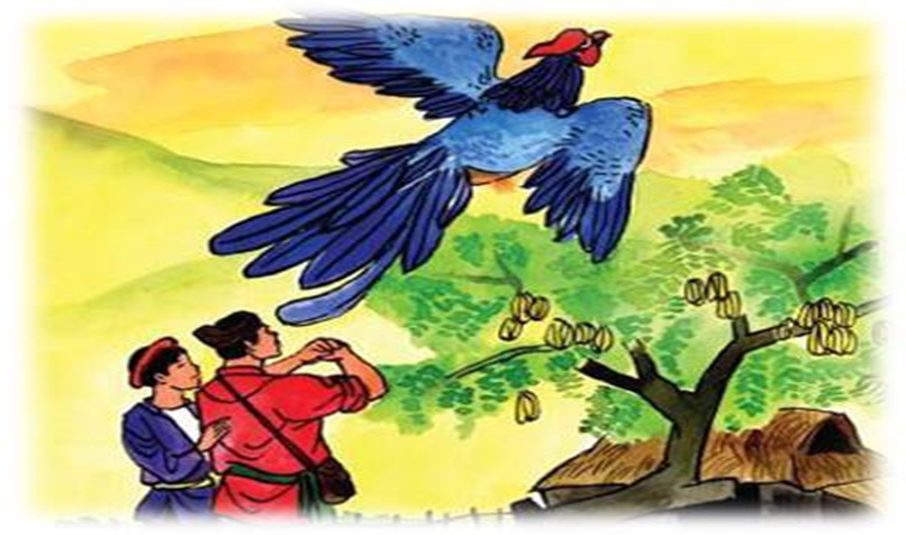
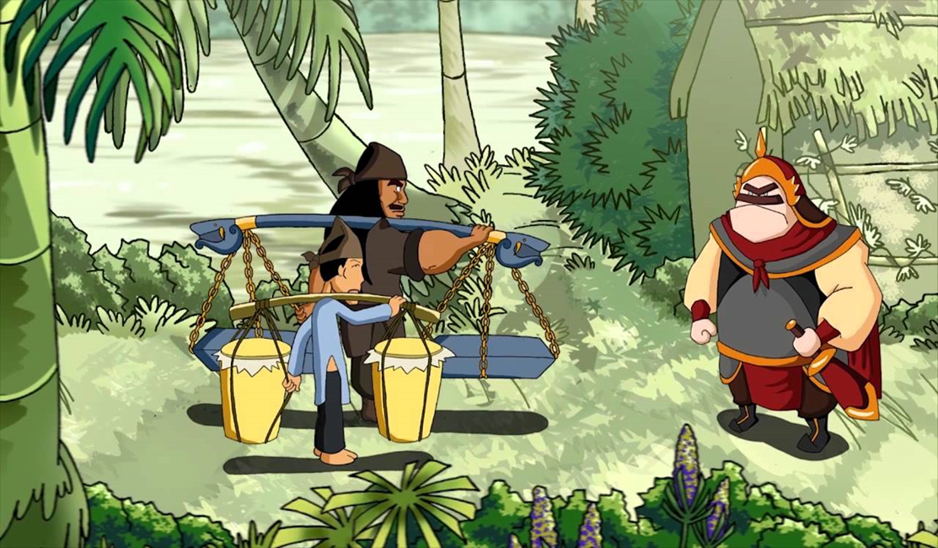

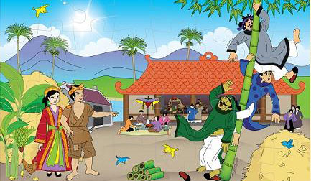
Ngữ văn 6
Văn bản 1, THẠCH SANH
HÌNH THÀNH KIẾN THỨC
Em thích nhất truyện cổ tích nào. Nêu tên nhân vật chính, kể tóm tắt truyện cổ tích đó.
Truyện cổ tích có những đặc điểm cơ bản nào?
TRUYỆN CỔ TÍCH ĂN KHẾ TRẢ VÀNG
TRUYỆN CỔ TÍCH ĐÚC NGƯỜI
TRUYỆN CỔ TÍCH ANH HỌC TRÒ NGHÈO
TRUYỆN CỔ TÍCH CÂY TRE TRĂM ĐỐT

Slide 8

Ngữ văn 6
Văn bản 1, THẠCH SANH
HÌNH THÀNH KIẾN THỨC
I. Tri thức đọc hiểu về truyện truyền thuyết
1. Khái niệm:
Truyện cổ tích là:
Loại truyện dân gian
Có nhiều yếu tố hư cấu,
kì ảo,
Thể hiện cái nhìn về hiện thực, bộc lộ quan niệm đạo đức, lẽ công bằng và ước mơ về một cuộc sống tốt đẹp hơn của người lao động.
Kể về số phận và cuộc đời
của các nhân vật trong những
mối quan hệ xã hội.

Slide 9





Ngữ văn 6
Văn bản 1, THẠCH SANH
HÌNH THÀNH KIẾN THỨC
2. Một số yếu tố của truyện cổ tích
Cốt truyện: Kể về những xung đột trong gia đình, xã hội, phản ánh số phận của các cá nhân và thể hiện ước mơ đổi thay số phận của chính họ.
Nhân vật đại diện cho các kiểu người khác nhau, chia thành 2 tuyến nhân vật: chính diện (tốt, thiện) và phản diện (xấu ác)
Có các chi tiết hoang đường, kì ảo. Kể theo trật tự thời gian tuyến tính, thể hiện rõ quan hệ nhân quả.
Lời kể mở đầu bằng từ ngữ chỉ không gian, thời gian xác định.

Slide 10

Ngữ văn 6
Văn bản 1, THẠCH SANH
HÌNH THÀNH KIẾN THỨC
II. Đọc, tìm hiểu chung văn bản Thạch Sanh
1. Đọc và tìm hiểu chú thích
- Đọc
- Tìm hiểu chú thích và giải thích từ khó
( SGK-T26 →29)
Đọc to, rõ ràng, nhấn mạnh những chiến công của Thạch Sanh. Thể hiện giọng của từng nhân vật: Thạch Sanh thật thà, tin người; mẹ con Lí Thông nham hiểm, độc ác.

Slide 11
Ngữ văn 6
Văn bản 1, THẠCH SANH
HÌNH THÀNH KIẾN THỨC
2. Tìm hiểu chung
a. Thể loại:
+ Xác định thể loại của truyện, văn bản thuộc kiểu VB nào?
+ Câu chuyện được kể theo ngôi thứ mấy?
Truyện cổ tích kể về người dũng sĩ tài năng dũng cảm.
Kiểu văn bản: Tự sự
Ngôi kể: thứ ba

Slide 12


2. Tìm hiểu chung
b. Nhân vật
Cách 1
+ Nhân vật chính: Thạch Sanh
+ Nhân vật phụ: Mẹ con Lí Thông, vua, công chúa…
+ Truyện Thạch Sanh có những nhân vật nào? Nhân vật nào là chính? Vì sao em xác định như vậy?
+ Xác định những sự kiện chính trong truyện.
Cách 2
Chia thành 2 tuyến: Thiện >< Ác
+ Thiện: Thạch Sanh, vua, công chúa, …
+ Ác: mẹ con Lí Thông

Slide 13
Ngữ văn 6
Văn bản 1, THẠCH SANH
HÌNH THÀNH KIẾN THỨC
c. Các sự việc chính:
Thạch Sanh là chàng trai nghèo, mồ côi, sống lủi thủi một mình, gia tài chỉ có một chiếc búa kiếm củi nuôi thân.
Thạch Sanh kết nghĩa anh em với Lí Thông.
Mẹ con Lí Thông lừa Thạch Sanh đi chết thay cho mình.
Thạch Sanh diệt chằn tinh, giết đại bàng, bị Lí Thông cướp công.
Thạch Sanh lên ngôi vua.
Thạch Sanh chiến thắng quân 18 nước chư hầu.
Thạch Sanh được giải oan lấy công chúa.
Thạch Sanh bị hồn chăn tinh và đại bàng trả thù, vu oan, phải vào tù.

Slide 14
CÁC SỰ VIỆC CHÍNH CỦA TRUYỆN CỔ TÍCH THẠCH SANH
1. Thạch Sanh là chàng trai nghèo, sống lủi thủi một mình, gia tài chỉ có một chiếc búa kiếm củi nuôi thân.
2. Thạch Sanh kết nghĩa anh em với Lí Thông.
3. Mẹ con Lí Thông lừa Thạch Sanh đi chết thay cho mình.
4. Thạch Sanh diệt trăn tinh bị Lí Thông cướp công.
5. Thạch Sanh diệt đại bàng cứu công chúa, lại bị cướp công.
6. Thạch Sanh bị vu oan và bị nhốt vào ngục, dùng tiếng đàn giải oan cho mình và lấy được công chúa.
7. Thạch Sanh tha cho mẹ con Lí Thông nhưng Ngọc Hoàng sai thiên lôi trừng trị.
8. Thạch Sanh chiến thắng quân 18 nước chư hầu và lên ngôi vua.

Slide 15
THẠCH SANH
Thạch Sanh là chàng trai nghèo, sống lủi thủi một mình, gia tài chỉ có một chiếc búa kiếm củi nuôi thân. Thấy Thạch Sanh khỏe, Lí Thông lân la kết nghĩa anh em.Thạch Sanh về sống với mẹ con Lí Thông. Trong vùng có một con trăn tinh hung dữ, mỗi năm người dân phải nộp người cho nó ăn thịt. Tới phiên Lí Thông, hắn lừa Thạch Sanh đi nộp mạng thay mình. Thạch Sanh giết chết trăn tinh, Lí Thông lại lừa chàng đi trốn rồi cướp công của Thạch Sanh. Trong ngày hội nhà vua kén phò mã, công chúa bị đại bàng cắp đi. Thạch Sanh thấy đại bàng cắp người thì bắn nó và lần theo dấu máu vào hang cứu công chúa. Lí Thông lại một lần nữa lừa Thạch Sanh, hắn lấp miệng hang nhốt chàng dưới vực. Thạch Sanh giết đại bàng và cứu con vua Thủy Tề, chàng được tặng nhiều vàng bạc nhưng chỉ xin một cây đàn trở về gốc đa. Hồn trăn tinh và đại bàng vu oan cho Thạch Sanh, chàng bị bắt vào ngục. Trong ngục chàng lôi đàn ra gảy kể về nỗi oan khiên của mình. Lý Thông bị trừng trị, Thạch Sanh được nhà vua gả công chúa cho. Các nước chư hầu tức giận đem quân sang đánh, Thạch Sanh mang đàn ra gảy, 18 nước chư hầu xin hàng, Thạch Sanh nấu cơm thết đãi. Quân sĩ coi thường, ăn mãi không hết, họ kính phục rút quân về nước. Về sau vua không có con trai nên đã nhường ngôi cho Thạch Sanh.

Slide 16

3. Bố cục: 4 phần
Đoạn 1: Từ đầu => mọi phép thần thông: Sự ra đời và lớn lên của Thạch Sanh.
Đoạn 2: Tiếp => phong cho làm quận công: Thạch Sanh chiến thắng Chằn Tinh, bị Lý Thông cướp công.
Đoạn 3: Tiếp => Hoá kiếp thành bọ hung: Thạch Sanh đánh nhau với đại bàng, cứu công chúa và con trai vua Thuỷ Tề; Lý Thông bị trừng phạt.
Đoạn 4: Phần còn lại: Hạnh phúc đến với Thạch Sanh.

Slide 17

Ngữ văn 6
Văn bản 1, THẠCH SANH
HÌNH THÀNH KIẾN THỨC
III. Đọc - hiểu văn bản
1. Nhân vật Thạch Sanh
2.1. Gia cảnh
Những chi tiết miêu tả về gia cảnh Thạch Sanh như vậy, tác giả dân gian muốn gửi gắm suy nghĩ về ai, về điều gì?
Gia cảnh của Thạch Sanh có gì đặc biệt?

Slide 18
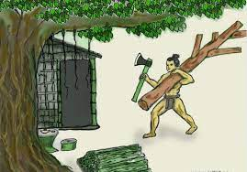
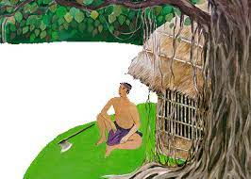
Ngữ văn 6
Văn bản 1, THẠCH SANH
HÌNH THÀNH KIẾN THỨC
III. Đọc - hiểu văn bản
1. Nhân vật Thạch Sanh
2.1. Gia cảnh
Chàng trai nhà nghèo, sống trong một túp lều cũ dưới gốc đa, cả gia tài chỉ có một lưỡi búa
Sống lủi thủi một mình (cô đơn không người thân thích)

Slide 19
Ngữ văn 6
Văn bản 1, THẠCH SANH
HÌNH THÀNH KIẾN THỨC
III. Đọc - hiểu văn bản
1. Nhân vật Thạch Sanh
2.1. Gia cảnh
⇒ Kể về gia cảnh của Thạch Sanh ngắn gọn, nhân dân ta nhằm:
+ Làm tăng sức hấp dẫn của truyện.
+ Thể hiện sự quan tâm, ước mơ đổi đời cho những số phận mồ côi, nghèo khổ trong cuộc sống.

Slide 20
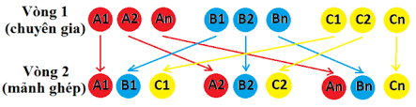

Ngữ văn 6
Văn bản 1, THẠCH SANH
HÌNH THÀNH KIẾN THỨC
1. Nhân vật Thạch Sanh
2.2. Những thử thách và chiến công của Thạch Sanh
* Vòng chuyên sâu (5 phút)
- Chia lớp ra làm 3 nhóm hoặc 6 nhóm:
Yêu cầu các em ở mỗi nhóm đánh số 1,2,3… (nếu 3 nhóm) hoặc 1,2,3,4,5,6 (nếu 6 nhóm)...
Hoàn thành phiếu học tập 01
HOẠT ĐỘNG NHÓM

Slide 21

Ngữ văn 6
Văn bản 1, THẠCH SANH
HÌNH THÀNH KIẾN THỨC
1. Nhân vật Thạch Sanh
2.2. Những thử thách và chiến công của Thạch Sanh
PHIẾU HỌC TẬP 01
Thử thách | Chiến công
-Lần 1:
....
....
Nhận xét: | Nhận xét:
Thạch Sanh trải qua mấy lần thử thách ? Chiến công chàng đạt được ?
Nhận xét về mức độ các thử thách và chiến công ?

Slide 22
Ngữ văn 6
Văn bản 1, THẠCH SANH
HÌNH THÀNH KIẾN THỨC
1. Nhân vật Thạch Sanh
2.2. Những thử thách và chiến công của Thạch Sanh
* Vòng mảnh ghép (5 phút)
- Tạo nhóm mới (các em số 1 tạo thành nhóm I mới, số 2 tạo thành nhóm II mới, số 3 tạo thành nhóm III… mới & giao nhiệm vụ mới:
1. Chia sẻ kết quả thảo luận ở vòng chuyên sâu?
Em rút ra những phẩm chất nhân vật Thạch Sanh ?
HOẠT ĐỘNG NHÓM

Slide 23
Ngữ văn 6
Văn bản 1, THẠCH SANH
HÌNH THÀNH KIẾN THỨC
2.2. Những thử thách và chiến công của Thạch Sanh
Thử thách | Chiến công
- Bị mẹ con Lí Thông lừa đi canh miếu thờ, thế mạng. | - Thạch Sanh diệt chằn tinh, được bộ cung tên bằng vàng
- Xuống hang diệt đại bàng, cứu công chúa, bị Lí thông lấp của hang. | - Diệt đại bàng, cứu công chúa, cứu con vưa Thuỷ Tề, được tặng đàn thần.
- Bị hồn chằn tinh, đại bàng báo thù, Thạch Sanh bị bắt vào ngục. | - Thạch Sanh minh oan, lấy công chúa.
- 18 nước chư hầu kéo quân sang đánh. | - Chiến thắng 18 nước chư hầu, lên ngôi vua.

Slide 24
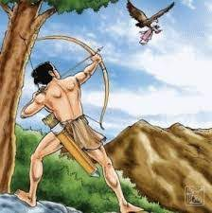
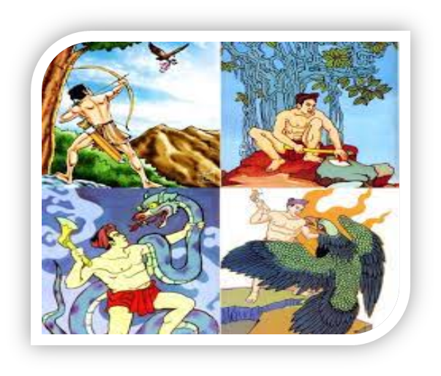
Ngữ văn 6
Văn bản 1, THẠCH SANH
HÌNH THÀNH KIẾN THỨC
2.2. Những thử thách và chiến công của Thạch Sanh
Thử thách
ngày một tăng,
mức độ ngày càng nguy hiểm.
Chiến công
ngày rực rỡ vẻ vang.

Slide 25

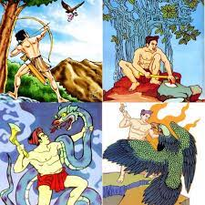
Ngữ văn 6
Văn bản 1, THẠCH SANH
HÌNH THÀNH KIẾN THỨC
2.2. Những thử thách và chiến công của Thạch Sanh
* Phẩm chất của Thạch Sanh
Chấp nhận thử thách, không sợ nguy hiểm, chẳng màng gian khổ, bình tĩnh..
Sự thật thà chất phác
Sự dũng cảm và tài năng
Nhân hậu, cao thượng, yêu hoà bình.

Slide 26
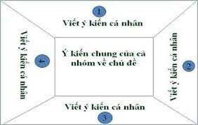
Ngữ văn 6
Văn bản 1, THẠCH SANH
HÌNH THÀNH KIẾN THỨC
2.3. Các yếu tố hoang đường kì ảo
HOẠT ĐỘNG NHÓM
NHÓM 1,2 | NHÓM 3,4
(1)? Truyện Thach Sanh có những con vật kì ảo nào? Chúng có đặc điểm gì khác thường. Ý nghĩa của các chi tiết hoang đường kì ảo trong truyện?. | (2)? Truyện Thach Sanh có những đồ vật kì ảo nào? Chúng có đặc điểm gì khác thường.Ý nghĩa của các chi tiết hoang đường kì ảo trong truyện?.

Slide 27
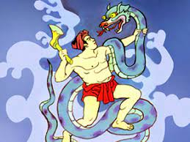
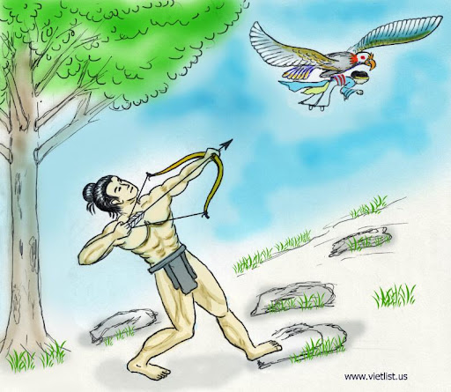
Ngữ văn 6
Văn bản 1, THẠCH SANH
HÌNH THÀNH KIẾN THỨC
2.3. Các yếu tố hoang đường kì ảo
Đại diện cho cái ác, gieo rắc nỗi kinh hoàng và gây tai họa cho người dân. Con vật này là thử thách để Thạch Sanh thể hiện phẩm chất của người dũng sĩ.
trăn tinh
Đại bàng

Slide 28
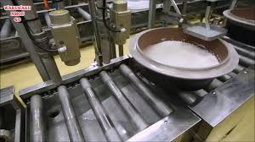
Ngữ văn 6
Văn bản 1, THẠCH SANH
HÌNH THÀNH KIẾN THỨC
2.3. Các yếu tố hoang đường kì ảo
* Đồ vật kì ảo:
- Niêu cơm kì ảo:
Góp phần tô đậm vẻ đẹp kì diệu của truyện, góp sức cho chiến công của chàng dũng sĩ Thạch Sanh.
+ Kì lạ
+ Nhân ái, nhân đạo, không súng đao vẫn đánh đuổi được quân thù.
+ Yêu chuộng hòa bình

Slide 29
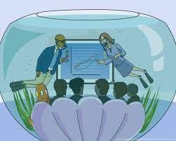
Ngữ văn 6
Văn bản 1, THẠCH SANH
HÌNH THÀNH KIẾN THỨC
2. Nhân vật Lý Thông
Phiếu học tập số 2
Sự việc | Mục đích của Lý Thông | Bản chất của Lý Thông
- Một hôm, có người hàng rượu tên Lý Thông...Thấy Thạch Sanh gánh một gánh củi lớn về hắn nghĩ bụng..
- ...Chiều hôm đó, chờ Thạch Sanh đi kiếm củi, Lý Thông dọn một mâm thịt rượu ê hề mời ăn, rồi bảo...
- ...Thạch Sanh vào nhà kể cho nghe chuyện giết trăn tinh, chúng mới hoàn hồn. Nhưng Lý Thông nói...
- ...Lý Thông lệnh cho quân sĩ vần những tảng đá lớn lấp kín cửa hang...

Slide 30
Ngữ văn 6
Văn bản 1, THẠCH SANH
HÌNH THÀNH KIẾN THỨC
2. Nhân vật Lý Thông
Sự việc | Mục đích của Lý Thông | Bản chất của Lý Thông
- Một hôm, có người hàng rượu tên Lý Thông...Thấy Thạch Sanh gánh một gánh củi lớn về hắn nghĩ bụng.. | - Kết nghĩa anh em anh em với Thạch Sanh là để mưu lợi. | Bản chất cuả con người Lý Thông: là kẻ lừa lọc, kẻ phản phúc, nham hiểm, xảo quyệt, bất nhân, bất nghĩa...
- ...Chiều hôm đó, chờ Thạch Sanh đi kiếm củi, Lý Thông dọn một mâm thịt rượu ê hề mời ăn, rồi bảo... | - Lừa Thạch Sanh đi nộp mạng thay cho mình.
- ...Thạch Sanh vào nhà kể cho nghe chuyện giết trăn tinh, chúng mới hoàn hồn. Nhưng Lý Thông nói.. | - Cướp công giết chằn tinh
- ...Lý Thông lệnh cho quân sĩ vần những tảng đá lớn lấp kín cửa hang... | - Cướp công cứu công chúa và hãm hại Thạch Sạnh

Slide 31

Ngữ văn 6
Văn bản 1, THẠCH SANH
HÌNH THÀNH KIẾN THỨC
3. Kết thúc truyện
- Thạch Sanh được cưới công chúa, lên ngôi vua.
→ Phần thưởng xứng đáng và lớn lao với những khó khăn thử thách mà nhân vật đã phải trải qua. Từ đó ca ngợi những phẩm chất, tài năng của chàng.
- Mẹ con Lý Thông bị sét đánh chết.→ Đó là sự trừng phạt tương xứng với tội ác và thủ đoạn ghê tởm của mẹ con Lý Thông đã gây ra.
→ Ý nghĩa kết thúc truyện: Đây là kết thúc có hậu: thể hiện công lí xã hội và ước mơ của nhân dân về lẽ công bằng “ ở hiền gặp lành, ác giả ác báo”; về một sự đổi đời. Nhân vật lí tưởng là Thạch Sanh được hưởng cuộc sống giàu sang, sung sướng, hạnh phúc.
Truyện kết thúc như thế nào?
Qua kết thúc này nhân dân ta muốn thể hiện điều gì? Kết thúc này có phổ biến trong truyện cổ tích không? Hãy nêu 1 số ví dụ....

Slide 32
Ngữ văn 6
Văn bản 1, THẠCH SANH
HÌNH THÀNH KIẾN THỨC
IV. Tổng kết
1. Nghệ thuật:
2. Nội dung, ý nghĩa :
Kết cấu cốt truyện mạch lạc, sắp xếp các tình tiết khéo léo, tạo sức hấp dẫn.
Nội dung: Thạch Sanh là truyện cổ tích về người anh hùng diệt trăn tinh, đại bàng cứu người...
Xây dựng hình tượng hai nhân vật đối lập, tương phản.
Ý nghĩa: Truyện thể hiện ước mơ, niềm tin của nhân dân ta về công lý xã hội, về sự chiến thắng của những con người chính nghĩa lương thiện .
Chi tiết tưởng tượng kì ảo, hoang đường, giàu ý nghĩa.

Slide 33



Ngữ văn 6
Văn bản 1, THẠCH SANH
HÌNH THÀNH KIẾN THỨC
V. Luyện tập
RÒ CHƠI ĐÓNG VAI
bắn đại bàng
bị thương
THẺ 2
THẺ 3
THẺ 1
Bốc thẻ
đuổi giặc chư hầu
bằng tiếng đàn
giết chằn tinh
KÍCH CHUỘT VÀO THẺ

Slide 34
Ngữ văn 6
Văn bản 1, THẠCH SANH
HÌNH THÀNH KIẾN THỨC
V. Luyện tập
Mức độ Tiêu chí | Mức 1 | Mức 2 | Mức 3
Thiết kế một kịch bản (sân khấu hóa) và đóng vai về một đoạn văn bản trong truyện cổ tích “Thạch Sanh” | Kịch bản đúng hướng nhưng chưa đầy đủ nội dung , diễn viên chưa nhập vai tốt. (5-6 điểm) | Kịch bản đủ nội dung nhưng chưa hấp dẫn, các diễn viên diễn có ý thức diễn xuất nhưng chưa tạo được ấn tượng sâu . (7 -8 điểm) | Kịch bản đầy đủ nội dung và hấp dẫn, cuốn hút người đọc; diễn viên diễn xuất tốt, mang lại cảm xúc cho người xem. (9 - 10 điểm)

Slide 35
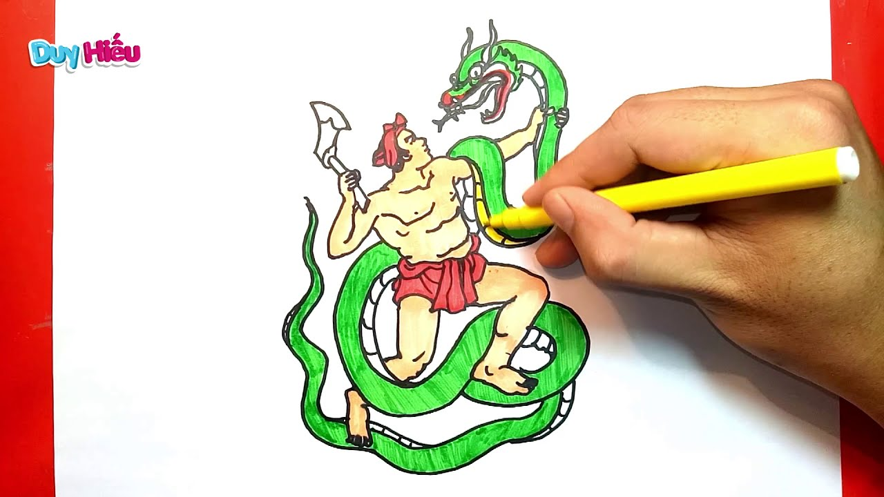
Ngữ văn 6
Văn bản 1, THẠCH SANH
HÌNH THÀNH KIẾN THỨC
V. Luyện tập
Vẽ tranh theo chủ đề (Nhiệm vụ về nhà)
Thạch Sanh với túp lều tranh dưới gốc đa.
Thạch Sanh diệt chằn tinh.
Thạch Sanh xuống hang diệt đại bàng, cứu công chúa.

Slide 36
Ngữ văn 6
Văn bản 1, THẠCH SANH
Tiêu chí đánh giá sản phẩm học tập
Mức độ Tiêu chí | Mức 1 | Mức 2 | Mức 3
Vẽ tranh về một nhân vật trong truyện cổ tích vừa học | Các nét vẽ không đẹp và bức tranh còn đơn điệu về hình ảnh, màu sắc. (5-6 điểm) | Các nét vẽ đẹp nhưng bức tranh chưa thật phong phú. (7-8 điểm) | Bức tranh với nhiều đường nét đẹp, phong phú, hấp dẫn. (9 - 10 điểm)

Slide 37
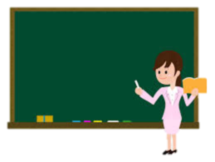
Ngữ văn 6
Văn bản 1, THẠCH SANH
Vận dụng
1. Có ý kiến cho rằng: Thạch Sanh chỉ tồn tại trong truyện cổ tích. Em có đồng ý không? Vì sao?
2. Hình ảnh chàng Thạch Sanh – người dũng sĩ dân gian là một hình ảnh đẹp, có lòng dũng cảm, chiến đấu để diệt trừ cái ác, bảo vệ cuộc sống cộng đồng. Viết một đoạn văn (5-7 câu) kể về một dũng sĩ mà em gặp ở ngoài đời hoặc biết qua sách báo; hoặc vẽ tranh, làm thơ, dựng một hoạt cảnh.

Slide 38

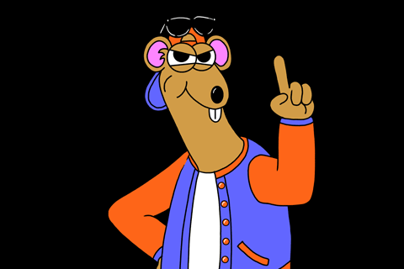

Ngữ văn 6
Văn bản 1, THẠCH SANH
Vận dụng
Câu 1
Không đồng ý

Slide 39
Ngữ văn 6
Văn bản 1, THẠCH SANH
Vận dụng
Câu 2
Viết đoạn văn (hoặc vẽ tranh, làm thơ, dựng một hoạt cảnh) về người dũng sĩ mà em gặp trong thực tế.
* Nội dung đoạn văn
- Xác định một dũng sĩ mà em gặp ở ngoài đời hoặc biết qua sách báo để lại ấn tượng sâu sắc nhất.
- Đó là ai? (Thu thập thông tin liên quan đến người dũng sĩ mà em ấn tượng)
- Những việc làm, hành động cụ thể của họ là gì, những chiến công nào phi thường tạo nên niềm cảm kích với mọi người.
- Cảm xúc của em trước tấm gương người dũng sĩ đó.
* Hình thức đoạn văn, hoặc vẽ tranh, làm thơ, dựng một hoạt cảnh
Lưu ý: Phần vẽ tranh, làm thơ, dựng hoạt cảnh khuyến khích HS có năng khiếu,về nhà làm thêm.

Slide 40

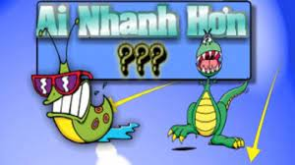
THỰC HÀNH TIẾNG VIỆT
TRÒ CHƠI
NGHĨ NHANH ĐÁP ĐÚNG
LUẬT CHƠI
+ Chia lớp thành 4 đội .
+ Đội 1,2 thực hiện câu 1.
+ Đội 3,4 thực hiện câu 2.
Trong thời gian 3 phút đội nào lí giải phù hợp, chính xác nghĩa của từ thì chiến thắng.

Slide 41
Ngữ văn 6
THỰC HÀNH TIẾNG VIỆT
Khởi động
Nhóm 1,2 | Nhóm 3,4
Câu 1: Trong câu văn: “Tiếng rao hàng, tiếng trả giá, tiếng nói cười râm ran cả trường”. Nếu thay từ “râm ran” bằng từ “vang” thì có giúp người đọc hình dung ra không khí hội chợ xuân ở trường không? Vì sao? | Câu 2: Trong câu văn: “Hai bên đánh nhau ròng rã suốt mấy tháng trời, cuối cùng Sơn Tinh vẫn vững vàng mà sức Thủy Tinh thì đã kiệt.” Nếu thay từ “ròng rã” bằng từ “mãi” thì độ căng thẳng của trận giao tranh giữa Sơn Tinh và Thủy Tinh có mất đi tính chất quyết liệt không? Vì sao?

Slide 42
Ngữ văn 6
THỰC HÀNH TIẾNG VIỆT
Khởi động
Câu 1: Râm ran: nhiều tiếng cười nói hoà vào nhau rộn rã. Giúp người đọc hình dung ra không khí đông vui, náo nhiệt, rộn ràng của hội chợ xuân ở trường.
Vang: âm thanh lan tỏa ra không gian rộng. Chưa làm nổi bật không khí vui vẻ, đông đúc, náo nhiệt của hội chợ xuân ở trường.
Câu 2: Ròng rã: kéo dài, liên tục, chỉ tình chất quyết liệt, giằng co, căng thẳng, dai dẳng kéo dài của cuộc giao tranh giữa Sơn Tinh với Thủy Tinh.
Mãi: chỉ sự kéo dài. Không diễn tả được sự dai dẳng, quyết liệt của cuộc giao tranh giữa hai vị thần.

Slide 43
Ngữ văn 6
THỰC HÀNH TIẾNG VIỆT
I. Nhắc lại lí thuyết
Các cách giải nghĩa của từ ngữ
* Để hiểu nghĩa của từ ngữ thông thường có thể dùng các cách sau:
- Cách 1: Tra từ điển.
- Cách 2: Dựa vào các yếu tố tạo nên từ ngữ đó để suy đoán nghĩa của nó.
Ví dụ: gia tài:
+ gia là nhà,
+ tài là của cải →gia tài: là của cải riêng của một người hay một gia đình.
* Để giải thích nghĩa của từ ngữ trong câu, đoạn văn, nên dựa vào các từ ngữ xung quanh

Slide 44
Ngữ văn 6
THỰC HÀNH TIẾNG VIỆT
I. Nhắc lại lí thuyết
Ví dụ: “Hai bên đánh nhau ròng rã suốt mấy tháng trời, cuối cùng Sơn Tinh vẫn vững vàng mà sức Thủy Tinh thì đã kiệt.”
- Nghĩa của từ “ròng rã” có thể dựa vào các từ xung quanh như “suốt mấy tháng trời”, “cuối cùng” “đã kiệt” để suy ra nghĩa của từ ròng rã là liên tục, kéo dài, dai dẳng mãi rồi mới kết thúc.

Slide 45
Ngữ văn 6
THỰC HÀNH TIẾNG VIỆT
II. Thực hành
1. Nghĩa của từ:
Phiếu học tập số 01
Bài 1/tr 30:
Stt | Yếu tố Hán Việt A | Nghĩa của yếu tố Hán Việt A | Từ Hán Việt (gia+A) | Nghĩa của từ Hán Việt (gia+A)
1 | tiên |  | gia tiên
2 | truyền |  | gia truyền
3 | cảnh |  | gia cảnh
4 | sản |  | gia sản
5 | súc |  | gia súc

Slide 46
Ngữ văn 6
THỰC HÀNH TIẾNG VIỆT
II. Thực hành
Stt | Yếu tố Hán Việt A | Nghĩa của yếu tố Hán Việt A | Từ Hán Việt (gia+A) | Nghĩa của từ Hán Việt (gia+A)
1 | tiên | trước, sớm nhất,...; | gia tiên | Tổ tiên của gia đình; những người thuộc thế hệ đầu, qua đời đã lâu của gia đình.
2 | truyền | trao, chuyển giao,... | gia truyền | Được chuyển giao, được truyền lại qua các thế hệ trong gia đình.
3 | cảnh | hiện trạng nhìn thấy, tình cảnh | gia cảnh | Hoàn cảnh của gia đình.
4 | sản | của cải | gia sản | Của cải, tài sản của gia đình.
5 | súc | các loại thú nuôi như trâu, bò, dê, chó | gia súc | Các loại thú nuôi như trâu, bò, dê, chó,... trong gia đình.

Slide 47
Ngữ văn 6
THỰC HÀNH TIẾNG VIỆT
II. Thực hành
Bài 2/tr 30:
Phiếu học tập số 2
Đoạn trích | Từ ngữ | Nghĩa của từ ngữ
a. Thạch Sanh đã xả xác nó ra làm hai mảnh. Trăn tinh hiện nguyên hình là một con trăn khổng lồ và để lại bên mình một bộ cung tên bằng vàng. | hiện nguyên hình
b. Hồn trăn tinh và đại bàng lang thang, một hôm gặp nhau bàn cách báo thù Thạch Sanh. Chúng vào kho của nhà vua ăn trộm của cải mang tới quăng ở gốc đa để vu vạ cho Thạch Sanh. Thạch Sanh bị bắt hạ ngục. | vu vạ
c. Mọi người bấy giờ mới hiểu ra tất cả sự thật. Vua sai bắt giam hai mẹ con Lý Thông lại giao cho Thạch Sanh xét xử. Chàng rộng lượng tha thứ cho chúng về quê làm ăn. | rộng lượng
d. Thạch Sanh xin nhà vua đừng động binh. Chàng một mình cầm cây đàn ra trước quân giặc. Tiếng đàn của chàng vừa cất lẻn thì quân sĩ của mười tám nước bủn rủn tay chân, không còn nghĩ gì được tới chuyện đánh nhau nữa. | bủn rủn

Slide 48
Ngữ văn 6
THỰC HÀNH TIẾNG VIỆT
II. Thực hành
Bài 2/tr 30: Suy đoán nghĩa của từ ngữ dựa vào các từ ngữ xung quanh.
Đoạn trích | Từ ngữ | Nghĩa của từ ngữ
a | hiện nguyên hình | Trở về hình dạng vốn có
b | vu vạ | Đổ tội cho người khác (tội mà người đó không làm)
c | rộng lượng | Tấm lòng rộng rãi, dễ tha thứ, cảm thông với những tội lỗi, sai lầm, … của người khác
d | bủn rủn | Không thể cử động được do gân cốt như rã rời ra

Slide 49
Ngữ văn 6
THỰC HÀNH TIẾNG VIỆT
II. Thực hành
Bài 3/tr 31:
Phiếu học tập số 3
Stt | Từ ngữ | Nghĩa của từ ngữ
a | - khoẻ như voi: - lân la: - gạ:
b | Hí hửng:
c | Khôi ngô tuấn tú:
d | - bất hạnh: - buồn rười rượi:

Slide 50
Ngữ văn 6
THỰC HÀNH TIẾNG VIỆT
II. Thực hành
Bài 3/tr 31:
Stt | Từ ngữ | Nghĩa của từ
a | - khoẻ như voi: - lân la: - gạ: | - rất khoẻ, khoẻ khác thường. - từ từ đến gần, tiếp cận ai đó. - chào mời, dụ dỗ làm việc gì đó
b | Hí hửng: | vui mừng thái quá
c | Khôi ngô tuấn tú: | diện mạo đẹp đẽ, sáng láng
d | - bất hạnh: - buồn rười rượi: | - không may, gặp phải những rủi ro khiến phải đau khổ. rất buồn, buồn lặng lẽ

Slide 51
Ngữ văn 6
THỰC HÀNH TIẾNG VIỆT
II. Thực hành
2. Thành ngữ
Bài tập 4/tr 32
- Niêu cơm Thạch Sanh: niêu cơm ăn không bao giờ hết, suy rộng ra là nguồn cung cấp vô hạn.
- Hiền như cô Tấm (Truyện Tấm Cám): rất hiền.
- Thạch Sùng còn thiếu mẻ kho (truyện Thạch Sùng): Trên đời khó có ai được hoàn toàn đầy đủ.

Slide 52
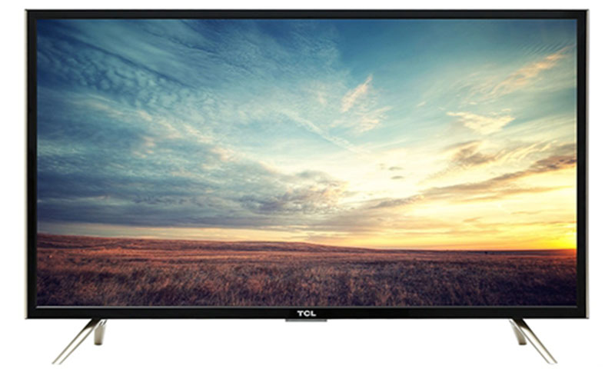
Ngữ văn 6
VĂN BẢN 2. CÂY KHẾ
Khởi động
(KHÁM PHÁ CÁC HÒN ĐẢO Ở VIỆT NAM YOUTUBE)

Slide 53
Ngữ văn 6
Văn bản 2: CÂY KHẾ
HÌNH THÀNH KIẾN THỨC
I. Tìm hiểu chung .
1. Đọc và tìm hiểu chú thích
- Đọc
- Tìm hiểu chú thích và giải thích từ khó
( SGK-Tr 32→34)
Đọc to, rõ ràng, nhấn mạnh những chi tiết kể về hành động của nhân vật, đọc giọng cần phân biệt giọng của mỗi nhân vật.

Slide 54

Ngữ văn 6
VĂN BẢN 2. CÂY KHẾ
Hình thành kiến thức
2. Tìm hiểu chung
? Em có thích truyện không? Vì sao?
? Truyện kể về nhân vật nào? Nhân vật đó thuộc kiểu nhân vật nào trong truyện cổ tích? Dựa vào đâu em nhận ra điều đó?
? Truyện sử dụng ngôi kể nào? Dựa vào đâu em nhận ra ngôi kể đó? Lời kể của ai?

Slide 55
Ngữ văn 6
VĂN BẢN 2. CÂY KHẾ
Hình thành kiến thức
2. Tìm hiểu chung
Truyện cổ tích
Truyện cổ tích
a. Thể loại:
a. Thể loại:
Ngôi kể: thứ ba.
Kiểu nhân vật: bất hạnh.
Ngôi kể: thứ ba.
Kiểu nhân vật: người em út.

Slide 56
Ngữ văn 6
VĂN BẢN 2. CÂY KHẾ
Hình thành kiến thức
2. Tìm hiểu chung
Sắp xếp các sự việc chính trong truyện theo thứ tự hợp lí?
1 |  | a. Chim chở người em bay ra đảo lấy vàng, nhờ thế người em trở nên giàu có
2 |  | b. Cha mẹ chết, người anh chia gia tài, người em chỉ được cây khế.
3 |  | c. Người anh biết chuyện, đổi gia tài của mình lấy cây khế, người em bằng lòng.
4 |  | d. Cây khế có quả, chim đến ăn, người em phàn nàn và chim hẹn trả ơn bằng vàng.
5 |  | e. Chim lại đến ăn, mọi chuyện diễn ra như cũ, nhưng người anh may túi quá to và lấy quá nhiều vàng.
6 |  | g. Người anh bị rơi xuống biển và chết.

Slide 57
Ngữ văn 6
VĂN BẢN 2. CÂY KHẾ
Hình thành kiến thức
b. Cốt truyện
- Nhân vật: người anh, người em, con chim thần...
- Sự việc:
Cây khế có quả, chim đến ăn, người em phàn nàn và chim hẹn trả ơn bằng vàng.
Người anh biết chuyện, đổi gia tài của mình lấy cây khế, người em bằng lòng.
Người anh bị rơi xuống biển và chết.
Cha mẹ chết, người anh chia gia tài, người em chỉ được cây khế.
Chim chở người em bay ra đảo lấy vàng, nhờ thế người em trở nên giàu có.
Chim lại đến ăn, mọi chuyện diễn ra như cũ, nhưng người anh may túi quá to và lấy quá nhiều vàng.

Slide 58
Ngữ văn 6
VĂN BẢN 2. CÂY KHẾ
Hình thành kiến thức
c. Bố cục: 3 phần
Văn bản Cây khế có thể chia làm mấy phần? Mỗi phần giới hạn thế nào? Nêu nội dung chính của từng phần?
Đoạn 1: Từ đầu => “hai vợ chồng em ở riêng”: Giới thiệu về người anh, người em và cách phân chia tài sản.
Đoạn 2: Tiếp => “vợ chồng người em trở nên giàu có. ”: Chuyện ăn khế trả vàng của người em
Đoạn 3: Phần còn lại: Âm ưu của người anh và sự trừng phạt.

Slide 59
Ngữ văn 6
VĂN BẢN 2. CÂY KHẾ
Hình thành kiến thức
d. Ý nghĩa của cách mở đầu truyện:
Thời gian : ngày xửa, ngày xưa (thuở rất xa xưa; lâu lắm rồi không biết nữa) → quá khứ.
- Không gian: ở một nhà kia (ở một làng nọ, ở một huyện nọ)→ không xác định.
- Ý nghĩa: đây là công thức mở đầu, có ý nghĩa phiếm chỉ không gian – thời gian xảy ra câu chuyện, nhằm đưa người đọc vào thế giới hư cấu thuận lợi hơn.

Slide 60
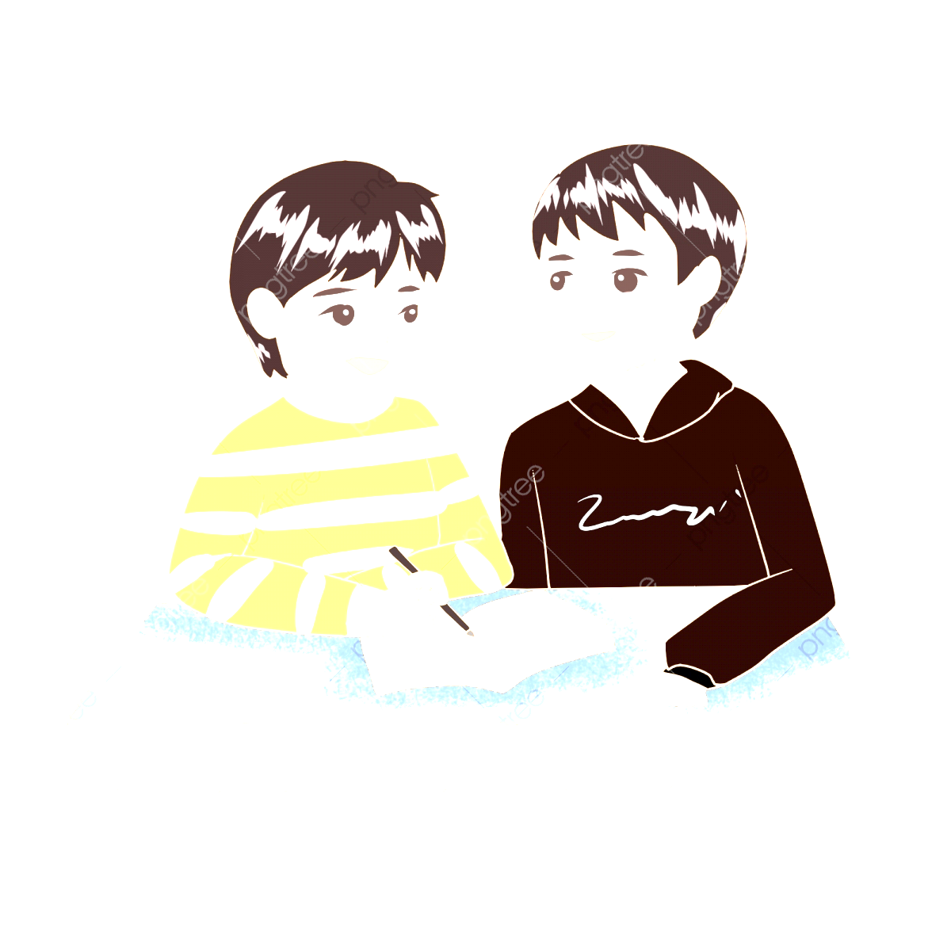
Ngữ văn 6
VĂN BẢN 2. CÂY KHẾ
Hình thành kiến thức
II. Tìm hiểu văn bản.
1. Ý nghĩa chi tiết kì ảo
Câu hỏi thảo luận
(1) ? Con chim đưa hai anh em ra đảo hoang có phải là con vật kì ảo không? Vì sao?
? Từ đó suy ra vai trò của nhân vật kì ảo trong truyện nói riêng và trong truyện cổ tích nói chung là gì?
(2) Tìm câu nói có dáng dấp ca dao, tục ngữ trong truyện, nhân vật nào đã nói câu nói đó? Tác dụng của cách nói như vậy là gì?
(3) Đảo xa nơi con chim đưa người em đến có điều gì kì diệu? Điều kì diệu này đã giúp gì cho cuộc sống của người em sau đó? Từ đó em hãy suy ra vai trò của không gian kì ảo trong truyện cổ tích!
THẢO LUẬN CẶP ĐÔI
6 phút

Slide 61
Ngữ văn 6
VĂN BẢN 2. CÂY KHẾ
Hình thành kiến thức
III. Đọc- hiểu văn bản.
1. Ý nghĩa chi tiết kì ảo
Phiếu học tập số 2
Yếu tố kì ảo | Vai trò, ý nghĩa
* Chim thần: - Đặc điểm: ........................................ - Câu nói của con chim lớn ........................................ | ........................................................................................................................................................................................................................................................................
* Không gian kì ảo: ...................................................................................... | ...................................................................................................................................
THẢO LUẬN CẶP ĐÔI
6 phút

Slide 62
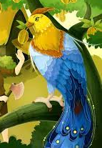
Ngữ văn 6
VĂN BẢN 2. CÂY KHẾ
Hình thành kiến thức
III. Đọc- hiểu văn bản.
1. Ý nghĩa chi tiết kì ảo
- Đặc điểm: biết nói tiếng người, biết chỗ cất giấu của cải.
- Ý nghĩa: con vật kì ảo nằm trong danh sách lực lượng thần kì của thế giới cổ tích:
+ Xuất hiện nhằm tạo ra những điều kì diệu;
+ Thực hiện chức năng ban thưởng cho nhân vật tốt hoặc trừng phạt nhân vật xấu.
* Chim thần:

Slide 63
Ngữ văn 6
VĂN BẢN 2. CÂY KHẾ
Hình thành kiến thức
III. Đọc- hiểu văn bản.
1. Ý nghĩa chi tiết kì ảo
- Câu nói của con chim lớn: ăn một quả, trả cục vàng, may túi ba gang, mang đi mà đựng
- Ý nghĩa: câu nói có vần, dễ thuộc, dễ nhớ. Ngày nay câu ăn một quả, trả cục vàng hay ăn khế, trả vàng cũng thường được nhân dân dùng để chỉ một việc làm được trả công hậu hĩnh, có kết quả tốt đẹp.
* Chim thần:

Slide 64
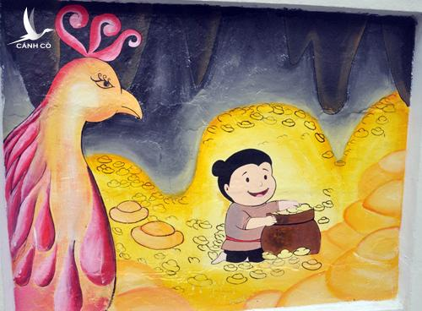
Ngữ văn 6
VĂN BẢN 2. CÂY KHẾ
Hình thành kiến thức
III. Đọc- hiểu văn bản.
1. Ý nghĩa chi tiết kì ảo
- Đặc điểm: chim bay mãi, bay mãi, qua bao nhiêu là miền, hết đồng ruộng đến rừng xanh, hết rừng xanh đến biển cả, ra tới giữa biển.
- Vai trò:
+ giúp người em có cuộc sống giàu có.
+ nhấn mạnh ý nghĩa của không gian kì ảo cùng rất nhiều bất ngờ mà không gian kì ảo đó mang lại cho nhân vật trong thế giới cổ tích.
Không gian kì ảo:
đảo xa

Slide 65
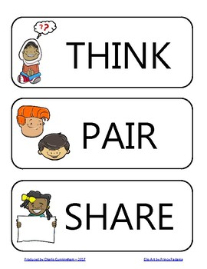
Ngữ văn 6
VĂN BẢN 2. CÂY KHẾ
Hình thành kiến thức
II. Đọc- hiểu văn bản.
2. Nhân vật người anh, người em và bài học từ truyện:
Phiếu học tập số 3
Nhân vật Đối lập | Người anh | Người em
Hành động
Kết cục
Nhận xét
4
2
4

Slide 66
Ngữ văn 6
VĂN BẢN 2. CÂY KHẾ
Hình thành kiến thức
II. Tìm hiểu văn bản.
2. Nhân vật người anh, người em và bài học từ truyện:
Nhân vật Đối lập | Người anh | Người em
Hành động | - Chiếm hết tài sản. - Nịnh nọt người em đổi hết tài sản lấy cây khế. - May túi 9 gang. - Vào trong hang lại càng mê mẩn tâm thần, quên đói, quên khát, cố nhặt vàng và kim cương cho thật đầy tay nải, dồn cả vào ống tay áo, ống quần, lê mãi mới ra khỏi hang | - Thương anh, biết phận mình nên không đòi hỏi. - Chăm sóc cây khế. - May túi ba gang, thấy hang sâu và rộng không dám vào chỉ dám nhặt ít vàng, kim cương ở ngoài rồi ra hiệu cho chim bay về. - Sẵn sàng chia sẻ cây khế với anh.
Kết cục | Bị rơi xuống biển | Sống sung túc
Nhận xét | Ích kỷ, keo kiệt, tham lam, vô ơn, sống không có tình nghĩa. | Tốt bụng, thật thà, lương thiện, biết ơn, giàu tình nghĩa

Slide 67
Ngữ văn 6
VĂN BẢN 2. CÂY KHẾ
Hình thành kiến thức
III. Tổng kết
1. Nghệ thuật:
Sắp xếp các tình tiết tự nhiên, khéo léo.
Kết thúc có hậu.
Xây dựng hình tượng hai nhân vật đối lập, tương phản.
Sử dụng chi tiết thần kì.

Slide 68
Ngữ văn 6
VĂN BẢN 2. CÂY KHẾ
Hình thành kiến thức
III. Tổng kết
2. Nội dung:
Nội dung: Tác giả dân gian ca ngợi những con người hiền lành, chăm chỉ, thật thà; đồng thời lên án, đấu tranh chống lại lòng tham lam, ích kỉ của con người.
Ý nghĩa: Từ những kết cục khác nhau đối với người anh và người em, tác giả dân gian muốn gửi gắm bài học về đền ơn đáp nghĩa, niềm tin ở hiền sẽ gặp lành và may mắn đối với tất cả mọi người.

Slide 69






IV. Luyện tập
Câu 1: Trong việc chia gia tài, người anh đã tỏ ra:
A. Thương em.
C. Tham lam và ích kỉ.
B. Công bằng.
D. Độc ác.

Slide 70

Câu 2: Qua việc may túi theo lời chim dặn và được chim đưa đi lấy vàng ở đảo xa, người em đã thể hiện:
A. Là một người trung thực
B. Là một người dại dột.
C. Là một người có khao khát giàu
D. Là một người ham được đi đây đi đó.

Slide 71
Câu 3: Việc người anh bị rơi xuống biển cùng bao nhiêu vàng bạc châu báu lấy được là kết quả tất yếu của:
A. Thời tiết không thuận lợi.
B. Sự trả thù của chim.
C. Sự tham lam.
D. Quãng đường chim phải bay xa xôi quá

Slide 72
Câu 4: Dòng đúng với ý nghĩa có thể rút ra từ truyện "Cây khế" là:
A. Tham một miếng, tiếng cả đời.
C. Tham thì thâm.
B. Tham một bát bỏ cả mâm
D. Tham vàng bỏ ngãi

Slide 73
Câu 5: Truyện Cây khế kể về:
A. Nguồn gốc hình thành cây khế
B. Anh hùng diệt trừ cái ác
C. Người có thân thế kì lạ
D. Chuyện của một gia đìn

Slide 74

Ngữ văn 6
VĂN BẢN 2. CÂY KHẾ
Vận dụng
Tưởng tượng một kết thúc khác cho truyện “Cây khế”. Viết đoạn văn (khoảng 5-7 câu) kể về kết thúc đó.

Slide 75
Ngữ văn 6
VĂN BẢN 2. CÂY KHẾ
Vận dụng
* Nội dung đoạn văn
- Xác định: Tưởng tượng một kết thúc khác cho câu chuyện. Mỗi nhân vật có những đổi thay gì (theo suy nghĩ của em). Ví dụ đặt ra tình huống: Nếu người anh rơi xuống biển mà được cứu, em muốn người anh thay đổi như thế nào?
- Từ đó, em bày tỏ thêm suy nghĩ của mình: cần sống biết yêu thương, cần biết nhận lỗi và sửa lỗi.
* Hình thức đoạn văn

Slide 76
Ngữ văn 6
VĂN BẢN 2. CÂY KHẾ
Vận dụng
Đoạn văn tham khảo:
Sau khi bị rơi xuống biển, người anh trôi dạt vào bờ. Tỉnh lại được người dân cứu giúp và đưa trở về nhà trong tình trạng thê thảm. Từ đó, người anh hiểu ra hậu quả do thói tham lam gây nên và sống tử tế, nhân hậu hơn. Chứng kiến người anh đã thức tỉnh, người em trai hết lòng giúp đỡ anh vực dậy, cùng nhau chia ruộng đất, lao động cần mẫn, chăm chỉ và yêu thương nhau hơn xưa. Thấm thoát cả hai anh em cùng trở nên khá giả. Họ đã bàn với nhau để dành một phần riêng thóc gạo giúp đỡ những người nghèo khổ. Tiếng lành đồn xa, ai ai cũng yêu quý hai anh em nhà ấy.

Slide 77

Ngữ văn 6
THỰC HÀNH TIẾNG VIỆT
I. Nghĩa của từ ngữ
Bài tập 1/tr35:
Phiếu học tập số 1:
HOẠT ĐỘNG CẶP ĐÔI
Từ ngữ | Ý nghĩa
(xanh) mơn mởn
lúc lỉu:
ròng rã
vợi hẳn

Slide 78
Ngữ văn 6
THỰC HÀNH TIẾNG VIỆT
I. Nghĩa của từ ngữ
Bài tập 1/tr35:
Câu | Từ ngữ | Ý nghĩa
a | (xanh) mơn mởn | xanh non và tươi tốt.
 | lúc lỉu | (trạng thái) nhiều quả trên khắp các cành
b | ròng rã | (thời gian) kéo dài liên tục
 | vợi hẳn | Giảm đi (bớt đi) đáng kể

Slide 79
Ngữ văn 6
THỰC HÀNH TIẾNG VIỆT
I. Nghĩa của từ ngữ
Bài tập 2/tr35:
Phần ngữ liệu SHS*:
Vợ chồng người em | Vợ chồng người anh
Hai vợ chồng nghe lời chim may một túi vải, bề dọc bề ngang vừa đúng ba gang. | Hai vợ chồng cuống quýt bàn cãi may túi, sau lại sợ chim không ưng, bèn chỉ mang ra một túi như em nhưng to gấp ba lần, thành ra như một cái tay nải lớn.
Người chồng xách túi ra, chim rạp mình xuống đất cho anh trèo lên lưng rồi vỗ cánh bay lên. | Người chồng tót ngay lên chim ưng, còn người vợ vái lấy vái để chim thần
Anh thấy hang sâu và rộng nên không dám vào, chỉ dám nhặt ít vàng, kim cương ở ngoài rồi ra hiệu cho chim bay về. | Trên lưng chim bước xuống, anh ta đã hoa mắt vì của quý. Vào trong hang, anh ta lại càng mê mẩn tâm thần, quên đói, quên khát, cố nhặt vàng và kim cương cho thật đầy tay nải. Tay nải đã đầy, anh ta còn lấy thêm cả vàng dồn vào ống tay áo, ống quần đến nỗi nặng quá phải lê mãi mới ra khỏi hang.

Slide 80
Ngữ văn 6
THỰC HÀNH TIẾNG VIỆT
I. Nghĩa của từ ngữ
Bài tập 2/tr41:
Phiếu học tập số: 02
Sự kiện | Vợ chồng người em |  | Vợ chồng người anh
 | Động từ Cụm động từ | Đặc điểm | Động từ Cụm động từ | Đặc điểm
Chuẩn bị theo chim ra đảo
Lên lưng chim ra đảo
Lấy vàng bạc trên đảo

Slide 81
Ngữ văn 6
THỰC HÀNH TIẾNG VIỆT
I. Nghĩa của từ ngữ
Bài tập 2/tr41:
Sự kiện | Vợ chồng người em |  | Vợ chồng người anh
 | Động từ Cụm động từ | Đặc điểm | Động từ Cụm động từ | Đặc điểm
Chuẩn bị theo chim ra đảo | Nghe lời chim may một túi | từ tốn, biết điểm dừng | Cuống quýt bàn cãi may túi, định may nhiều túi | Tham lam, nôn nóng
Lên lưng chim ra đảo | Trèo, trèo lên lưng | ôn tồn, bình tĩnh | Tót lên lưng chim, | vội vàng, sỗ sàng, thô lỗ
Lấy vàng bạc trên đảo | Không dám vào, chỉ dám nhặt ít | cẩn trọng, từ tốn, không tham lam | hoa mắt vì của quý, mê mẩn tâm thần, quên đói, quên khát, lấy thêm, cố nhặt vàng và kim cương. | tham lam vô độ, mất hết lí trí

Slide 82
Ngữ văn 6
THỰC HÀNH TIẾNG VIỆT
I. Nghĩa của từ ngữ
Bài tập 2/tr41:
b. Giải thích nghĩa của những động từ hoặc cụm động từ :
- nghe lời: cho là đúng và làm theo lời chỉ dẫn;
- cuống quýt: vội vã, rối rít do bị cuống, không bình tĩnh;
- bàn cãi: trao đổi qua lại những ý kiến trái ngược nhau về việc gì, vấn đề gì
- tót: di chuyển tới một nơi khác bằng động tác rất nhanh, gọn và đột ngột;
- mê mẩn tâm thần: tâm trí, tinh thần không còn tỉnh táo hoặc quá say mê đến mất bình tĩnh;

Slide 83
Ngữ văn 6
THỰC HÀNH TIẾNG VIỆT
II. Thực hành về biện pháp tu từ:
1. Nhắc lại lí thuyết:
a. Quân sĩ mười tám nước ăn mãi, ăn mãi nhưng niêu cơm bé xíu cứ ăn hết lại đầy.
- Hiện tượng lặp đi lặp lại một số từ ngữ: ăn mãi, ăn mãi =>Biện pháp tu từ: điệp ngữ
- Tác dụng: Nhấn mạnh hành động “ăn”: ăn mãi, ăn mãi nghĩa là ăn rất lâu, và rất nhiều như thể không bao giờ dừng.

Slide 84
Ngữ văn 6
THỰC HÀNH TIẾNG VIỆT
b. Chim bay mãi, bay mãi, qua bao nhiêu là miền, hết đồng ruộng đến rừng xanh, hết rừng xanh đến biển cả.
- Hiện tượng lặp đi lặp lại một số từ ngữ: bay mãi, bay mãi; hết... đến..., hết ...đến...=>Biện pháp tu từ: điệp ngữ
- Tác dụng: Nhấn mạnh hành động “bay”: “bay mãi, bay mãi” có nghĩa là bay rất xa, rất lâu; ý rất xa còn nhấn mạnh thêm cả điệp ngữ “hết đồng ruộng đến rừng xanh, hết rừng xanh đến biển cả” nghĩa là khoảng không gian cứ nối tiếp nhau tưởng như vô tận.
* Điệp ngữ: Là cách sử dụng lặp đi lặp lại một số từ, cụm từ, hoặc cả câu, nhằm nhấn mạnh ý, tăng sức gợi hình gợi cảm.

Slide 85
THỰC HÀNH TIẾNG VIỆT
Bài 4/ 36
TRÒ CHƠI
AI NHANH HƠN
LUẬT CHƠI
+ Chia lớp thành 4 đội .
+ MỗI đội đặt 3 câu có sử dụng biện pháp tu từ điệp ngữ.
+ Thời gian thực hiện nhiệm vụ 3 phút.

Slide 86
Ngữ văn 6
THỰC HÀNH TIẾNG VIỆT
Bài 4/ Tr 36:
Đặt câu có sử dụng biện pháp tu từ điệp ngữ.
Đảm bảo yêu cầu:
+ Đặt được câu văn hoàn chỉnh (nội dung, hình thức câu)
+ Sử dụng phép tu từ điệp ngữ

Slide 87
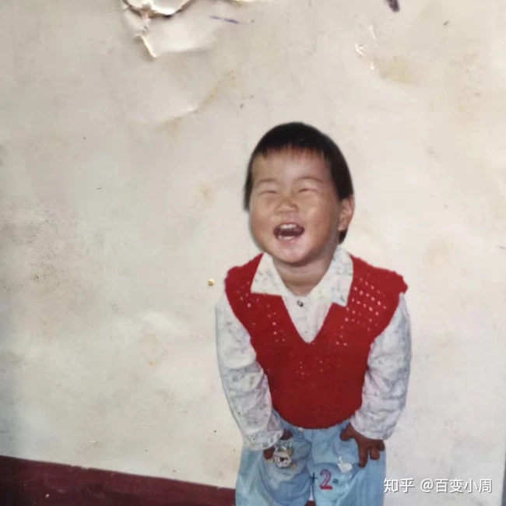
Ngữ văn 6
VUA CHÍCH CHOÈ (Truyện cổ Gờ - rim)
Khởi động
Đã bao giờ em bị người khác chê bai về nét ngoại hình của mình chưa? Hay em đã khi nào buông lời chê bai người khác về nét ngoại hình đặc biệt của họ chưa? Những lúc đó em cảm thấy thế nào?

Slide 88

Ngữ văn 6
VUA CHÍCH CHOÈ (Truyện cổ Gờ - rim)
Hình thành kiến thức
I. Đọc, tìm hiểu chung
1. Truyện cổ Gờ- rim
Là truyện kể gia đình cho trẻ em là một tập hợp các truyện cổ tích tiếng Đức lần đầu tiên được xuất bản năm 1812 bởi Anh em nhà Grimm, Jacob và Wilhelm.
- UNESCO chính thức công nhận Truyện cổ Grimm là di sản văn hóa thế giới.

Slide 89

Ngữ văn 6
VUA CHÍCH CHOÈ (Truyện cổ Gờ - rim)
Hình thành kiến thức
2. Tác phẩm: Vua chích chòe
Đọc
Đọc rõ ràng, rành mạch, nhấn giọng ở chi tiết kể về lời nhân vật: công chúa, nhà vua...-
- Tìm hiểu chú thích và giải thích từ khó SGK

Slide 90

Ngữ văn 6
VUA CHÍCH CHOÈ (Truyện cổ Gờ - rim)
Hình thành kiến thức
2. Văn bản: Vua chích chòe
Thảo luận cặp đôi
Văn bản có xuất xứ như thế nào? Giới thiệu nét chính về văn bản như: thể loại, phương thức biểu đạt chính, ngôi kể?
Chuyện kể về ai? Về điều gì? Em hãy kể tóm tắt truyện?
Nêu bố cục của văn bản. Có thể chia theo cách khác?

Slide 91
Ngữ văn 6
VUA CHÍCH CHOÈ (Truyện cổ Gờ - rim)
Hình thành kiến thức
2. Tác phẩm: Vua chích chòe
a. Xuất xứ: trích tập truyện cổ Gờ- rim.
b. Thể loại: Truyện cổ tích.
PTBĐ chính: Tự sự.
Ngôi kể: thứ ba
c. Cốt truyện:
- Nhân vật: nàng công chúa, Vua chích chòe, ...

Slide 92
Ngữ văn 6
VUA CHÍCH CHOÈ (Truyện cổ Gờ - rim)
Hình thành kiến thức
Sự việc chính
Công chúa chê hết người này đến người khác, khiến nhà vua tức giận hứa sẽ gả công chúa cho người ăn xin đầu tiên đến điện kiến.
Công chúa dần dần làm qua nhiều việc: dọn nhà, làm bếp, đan sọt, dệt vải, bán sành sứ, làm phụ bếp.
Nhà vua có một cô con gái xinh đẹp tuyệt trần nhưng vô cùng kiêu ngạo, ngông cuồng.
Công chúa khóc hối lỗi và hai người làm đám cưới với nhau.
Vua cha mở buổi yến tiệc, để tìm phò mã.
Nhà vua gả công chúa cho gã hát rong, công chúa theo gã về nhà.
Vua chích chòe giải thích mọi việc cho công chúa khi cô làm phụ bếp cho đám cưới của vua.

Slide 93
Ngữ văn 6
VUA CHÍCH CHOÈ (Truyện cổ Gờ - rim)
Hình thành kiến thức
c. Bố cục : câu chuyện chia làm 3 phần
Phần 1: Từ đầu đến “có tên là Vua chích chòe”: giới thiệu nhân vật và tính huống truyện
Phần 2: Tiếp đến “nhưng nàng sợ hãi giật tay lại”: các thử thách của nhân vật
Phần 3 (Còn lại): Kết thúc có hậu

Slide 94
Ngữ văn 6
VUA CHÍCH CHOÈ (Truyện cổ Gờ - rim)
Hình thành kiến thức
II. Tìm hiểu văn bản.
1. Nhân vật công chúa
a. Đặc điểm tính cách của công chúa
Tình huống truyện: Trong bữa tiệc kén chọn phò mã, công chúa đã giễu cợt, nhạo báng và chê bai tất cả mọi người, chẳng tha một ai.
Người thì nàng cho là quá mập, đặt tên là “thùng tô-nô”
Người mảnh khảnh thì nàng nói “mảnh khảnh thế thì gió thổi bay”.
Người lùn thì nàng chê “lùn lại mập thì vụng về lắm”.
Người xanh xao bị nàng đặt tên là “nhợt nhạt như chết đuối”.
Người mặt đỏ như gấc, nàng gọi Xung đồng đỏ.
Người đứng dáng hơi cong, nàng chê "cây non sấy lò cong cớn".
Người có cái cằm hơi cong chẳng khác gì chim chích chòe, nàng khiến người đó bị gọi là Vua chích chòe.

Slide 95
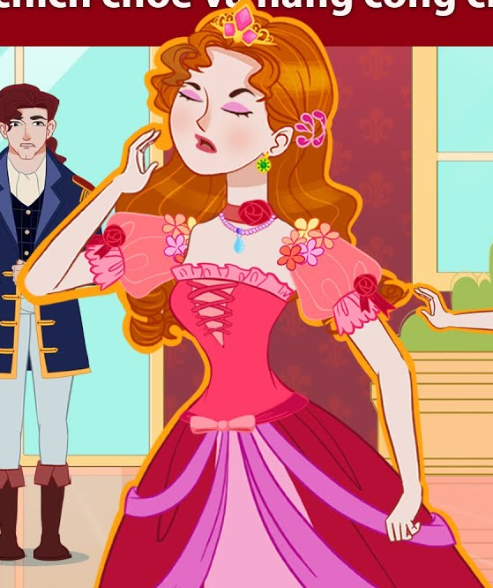
Ngữ văn 6
VUA CHÍCH CHOÈ (Truyện cổ Gờ - rim)
Hình thành kiến thức
II. Đọc- hiểu văn bản.
1. Nhân vật công chúa
+ Kiêu ngạo, chảnh chọe, hay trêu ghẹo và coi thường người khác.
+ Có vẻ tinh nghịch, láu lỉnh của một người quen được nuông chiều.

Slide 96
Ngữ văn 6
VUA CHÍCH CHOÈ (Truyện cổ Gờ - rim)
HÌNH THÀNH KIẾN THỨC
1. Nhân vật công chúa
b. Sự trừng phạt và những thử thách đối với công chúa
HOẠT ĐỘNG NHÓM
6.00
Nhà vua đã dùng hình phạt nào cho công chúa? Hình phạt này đã dẫn đến sự thay đổi gì trong cuộc đời công chúa?

Slide 97
Ngữ văn 6
VUA CHÍCH CHOÈ (Truyện cổ Gờ - rim)
HÌNH THÀNH KIẾN THỨC
1. Nhân vật công chúa
b. Sự trừng phạt và những thử thách đối với công chúa
HOẠT ĐỘNG NHÓM
6.00
1. Chia sẻ kết quả thảo luận ở vòng chuyên sâu với nhóm mới.
2. Nhiệm vụ mới:
Đặt vào hoàn cảnh của nhà vua, em sẽ làm gì ? Việc nhà vua trừng phạt nàng công chúa có ý nghĩa gì với nàng?

Slide 98
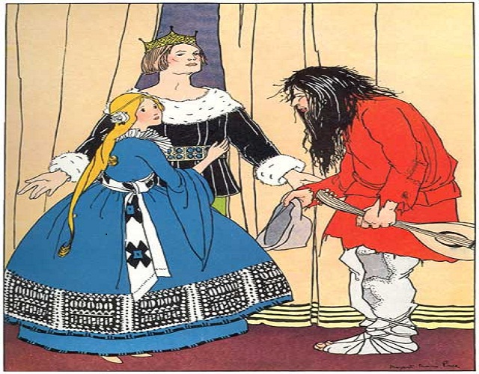
Ngữ văn 6
VUA CHÍCH CHOÈ (Truyện cổ Gờ - rim)
Hình thành kiến thức
1. Nhân vật công chúa
b. Sự trừng phạt và những thử thách đối với công chúa
* Sự trừng phạt: Nhà vua nổi cơn thịnh nộ và ban truyền sẽ gả công chúa cho người ăn mày đầu tiên đi qua hoàng cung.
- Đây là một hình phạt rất nặng nề dành cho một cô công chúa, bởi vì ngay sau khi được gả đi, theo lệ, công chúa phải theo chồng ra khỏi cung.

Slide 99
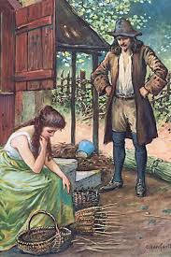
Ngữ văn 6
VUA CHÍCH CHOÈ (Truyện cổ Gờ - rim)
Hình thành kiến thức
1. Nhân vật công chúa
b. Sự trừng phạt và những thử thách đối với công chúa
* Thử thách công chúa phải trải qua: Người hát rong đã yêu cầu công chúa:
+ Trở thành thường dân ra khỏi cung.
+ Sống trong một căn lều nhỏ không có người hầu hạ.
+ Dậy sớm nhóm bếp, nấu ăn, đan sọt, dệt sợi, bán sành sứ, phụ bếp

Slide 100
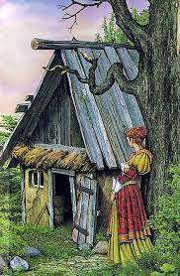
Ngữ văn 6
VUA CHÍCH CHOÈ (Truyện cổ Gờ - rim)
Hình thành kiến thức
1. Nhân vật công chúa
b. Sự trừng phạt và những thử thách đối với công chúa
* Ý nghĩa của sự trừng phạt và những thử thách:
+ Trừng phạt tính kiêu căng, ngông cuồng
+ Thể hiện tình yêu,
+ Giúp công chúa nhận ra những điều sai trái của mình mà biết sửa sai.
+ Mô típ quen thuộc trong truyện cổ tích

Slide 101
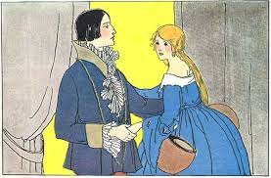
Ngữ văn 6
VUA CHÍCH CHOÈ (Truyện cổ Gờ - rim)
Hình thành kiến thức
2. Nhân vật Vua chích chòe:
- Trong câu chuyện này, nhân vật Vua chích chòe đã đóng giả là người hát rong, với mục đích chính là đưa ra các thử thách cho nàng công chúa, dạy cho nàng một bài học và uốn nắn tính kiêu ngạo của nàng.
- Vì là nhân vật chức năng nên chỉ khi hoàn thành nhiệm vụ, nhân vật mới cởi bỏ lốt hóa trang và trở lại với thân phận thật của mình.
Đây là mô típ nhân vật hấp dẫn trong truyện cổ tích: người đóng vai, người giả mạo...

Slide 102
Ngữ văn 6
VUA CHÍCH CHOÈ (Truyện cổ Gờ - rim)
Hình thành kiến thức
3. Kết thúc và bài học rút ra
a. Kết thúc: Công chúa nhận ra sai lầm của mình và biết sữa lỗi và kết hôn với vua chích chòe -> Kết thúc có hậu
- Câu “ tôi tin rằng, tôi và các bạn đều có mặt trong buổi lễ cưới.”-> lời nói bông đùa, cho thấy đây chỉ là một câu chuyện hư cấu.
=> Công thức kết truyện quen thuộc trong truyện cổ tích nước ngoài.
? Câu chuyện kết thúc như thế nào?
? Kết thúc truyện, người kể chuyện nói: "Tôi tin rằng, tôi và các bạn đều có mặt trong buổi lễ cưới". Theo em, điều này có hợp lý không? Vì sao?

Slide 103
Ngữ văn 6
VUA CHÍCH CHOÈ (Truyện cổ Gờ - rim)
Hình thành kiến thức
Mỗi người sinh ra đều là một cá thể riêng, bình đẳng, độc lập, có những đặc điểm riêng của mình.
b. Bài học
Không ai có quyền coi thường, nhạo báng đặc điểm riêng đó.
Nếu chỉ chăm chăm vào chê bai người khác, sẽ có ngày bị gặp quả báo.
Bài học về bao dung, tình yêu thương đối với những người biết sửa đổi, biết trân trọng người khác và biết trân trọng bản thân mình.

Slide 104
Ngữ văn 6
VUA CHÍCH CHOÈ (Truyện cổ Gờ - rim)
Hình thành kiến thức
III. Tổng kết
1. Nghệ thuật:
2. Nội dung, ý nghĩa:
Căn cứ vào đặc điểm nghệ thuật nào để em khẳng định Vua chích chòe là câu chuyện cổ tích?
Truyện giúp em nhận ra những bài học đáng quý nào? Bài học nào có ý nghĩa với em?
Truyện cổ tích cùng những chi tiết hoang đường, kì ảo và biện pháp điệp cấu trúc.
Truyện khuyên con người không nên kiêu ngạo, ngông cuồng thích nhạo báng người khác.
Mô típ của truyện cổ tích: mở đầu, kết thúc...
Thể hiện sự bao dung, tình yêu thương của nhân dân với những người biết quay đầu, hoàn lương

Slide 105
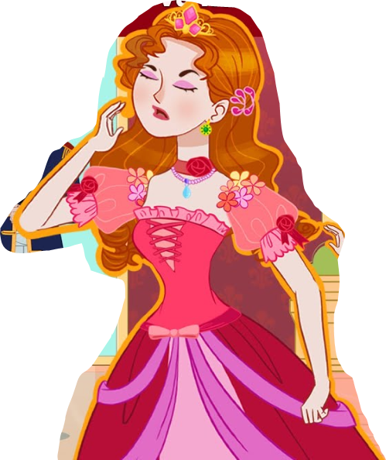
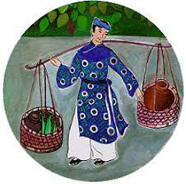
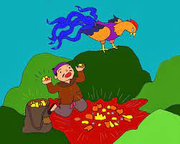
Ngữ văn 6
VUA CHÍCH CHOÈ (Truyện cổ Gờ - rim)
IV. Luyện tập
Câu 1: VB truyện cổ tích được học Thạch sanh, Cây khế, Vua chích chòe, em thấy mỗi chuyện có nhân vật có điểm xấu:
Nàng công chúa (Vua chích chòe): kênh kiệu, hay trêu ghẹo, coi thường người khác.
Lý Thông (Thạch sanh): lừa bịp, xảo quyệt,cướp công người khác.
Người anh (Cây khế): tham lam, gian xảo.

Slide 106
Ngữ văn 6
VUA CHÍCH CHOÈ (Truyện cổ Gờ - rim)
IV. Luyện tập
Kết cục: cả ba nhân vật đều bị trừng phạt thích đáng. Riêng công chúa được Vua chích chòe giúp đỡ đã nhận ra lỗi lầm và biết sống một cuộc sống có ích nên cuối cùng được hưởng hạnh phúc.

Slide 107
Ngữ văn 6
VUA CHÍCH CHOÈ (Truyện cổ Gờ - rim)
IV. Luyện tập
Câu 2: Qua 3 VB: Thạch Sanh, Cây khế, Vua chích chòe, em có nhận xét gì về đặc điểm lời kể trong truyện cổ tích?
Đặc điểm lời kể trong truyện cổ tích
Thạch Sanh | Cây khế | Vua chích chòe
................ ................ | ................ ................ | ................ ................

Slide 108
Ngữ văn 6
VUA CHÍCH CHOÈ (Truyện cổ Gờ - rim)
IV. Luyện tập
Câu 2: Đặc điểm lời kể trong truyện cổ tích
Đặc điểm lời kể trong truyện cổ tích
Thạch Sanh | Cây khế | Vua chích chòe
Lời kể đôi khi có mục đích lí giải về con vật, phong tục... | Lời kể thương xen vào những câu có dáng dấp tục ngữ, ca dao, vè, dễ thuộc, dễ nhớ | Lời kể hàm chứa câu chuyện là một sản phẩm hư cấu, sáng tạo của tác giả dân gian.

Slide 109
Ngữ văn 6
VUA CHÍCH CHOÈ (Truyện cổ Gờ - rim)
4: Vận dụng
Câu 3: Thế giới cổ tích mang lại cho em:
- Tinh thần sống lạc quan, yêu đời, biết vượt qua khó khăn thử thách của cuộc sống, có niềm tin vào tương lai tươi sáng.
- Biết lên án cái xấu, cái ác
- Biết mơ ước, tin vào điều tốt đẹp
....
Qua việc học VB truyện cổ tích, em thấy thế giới truyện cổ tích đa mang lại cho em những điều gì?

Slide 110
Ngữ văn 6
VUA CHÍCH CHOÈ (Truyện cổ Gờ - rim)
4: Vận dụng
Câu 3: Thế giới cổ tích mang lại cho em:
- Tinh thần sống lạc quan, yêu đời, biết vượt qua khó khăn thử thách của cuộc sống, có niềm tin vào tương lai tươi sáng.
- Biết lên án cái xấu, cái ác
- Biết mơ ước, tin vào điều tốt đẹp
....
Qua việc học VB truyện cổ tích, em thấy thế giới truyện cổ tích đa mang lại cho em những điều gì?

Slide 111


Ngữ văn 6
VIẾT MỘT BÀI VĂN
Khởi động
Vậy em thấy các câu chuyện cổ tích được kể ở ngôi thứ mấy?
Em đã được học, được đọc nhiều truyện cổ tích, hãy kể tên những câu chuyện em yêu thích? Vì sao em yêu thích câu chuyện đó?
Em thử hình dung, nếu em đóng vai một nhân vật để kể lại câu chuyện thì điều gì sẽ xảy ra? Em thử kể đoạn đầu chuyện Vua chích chòe?

Slide 112
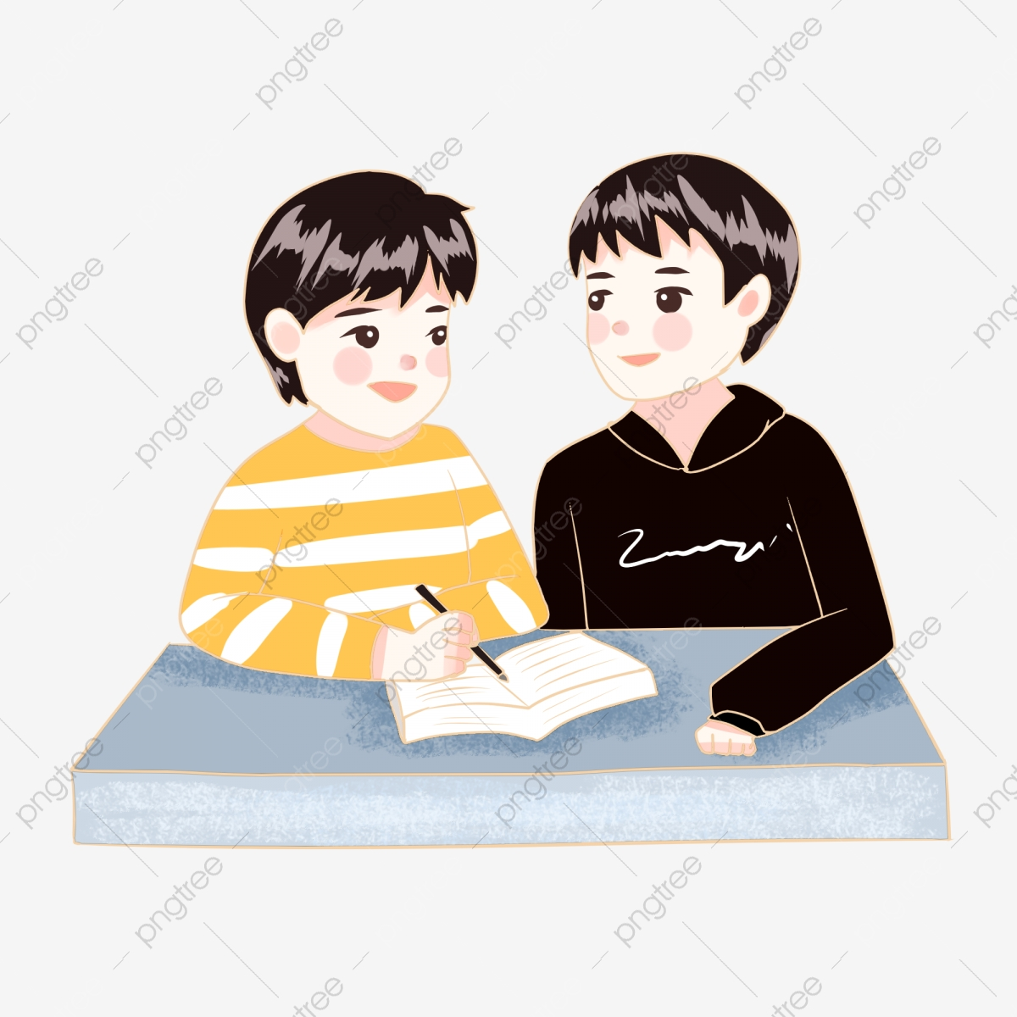
Ngữ văn 6
VIẾT MỘT BÀI VĂN
Hình thành kiến thức
I. Tìm hiểu chung về bài văn đóng vai nhân vật kể lại một truyện cổ tích
1. Yêu cầu đối với bài văn đóng vai nhân vật kể lại một truyện cổ tích
Để bài văn thuyết minh của em thêm sinh động, thu hút người đọc thì em có thể sử dụng thêm những yếu tố nào?
Muốn viết bài văn đóng vai nhân vật kể lại một truyện cổ tích, em cần chú ý những yêu cầu nào?

Slide 113
Ngữ văn 6
VIẾT MỘT BÀI VĂN
Hình thành kiến thức
I. Tìm hiểu chung về bài văn đóng vai nhân vật kể lại một truyện cổ tích
1. Yêu cầu đối với bài văn đóng vai nhân vật kể lại một truyện cổ tích
Được kể từ người kể chuyện ngôi thứ nhất. Người kể chuyện đóng vai một nhân vật trong truyện.
Khi kể có tưởng tượng, sáng tạo thêm nhưng không thoát li truyện gốc; tránh làm thay đổi, biến dạng các yếu tố cơ bản của cốt truyện ở truyện gốc.
Cần có sự sắp xếp hợp lý các chi tiết và bảo đảm có sự kết nối giữa các phần. Nên nhấn mạnh khai thác nhiều hơn các chi tiết tưởng tượng, hư cấu, kì ảo.
Có thể bổ sung các yếu tố miêu tả, biểu cảm để tả người, tả vật hay thể hiện cảm xúc của nhân vật.

Slide 114
Ngữ văn 6
VIẾT MỘT BÀI VĂN
Hình thành kiến thức
2. Phân tích bài viết tham khảo
Vì sao Thạch Sanh lại xưng “ta” mà không xưng “tôi” hay “mình”?
Những chi tiết, sự kiện nào được người viết thêm vào?
Đoạn nào của bài viết có tác dụng như mở bài? Cách vào bằng lời chào, cách đặt câu hỏi, hứa hẹn, ... có thu hút người đọc không?
THẢO LUẬN NHÓM
Những từ ngữ nào thể hiện nhận xét đánh giá của người kể chuyện?
Bài viết kể theo trình tự nào? Diễn biến chính có phù hợp với truyện gốc không?
Nhận xét về cách kết thúc của bài viết?

Slide 115
Ngữ văn 6
VIẾT MỘT BÀI VĂN
Hình thành kiến thức
2. Phân tích bài viết tham khảo
Văn bản: “ Đóng vai nhân vật kể lại truyện cổ tích Thạch Sanh”
Nội dung: Kể lại đoạn từ xuất thân của Thạch Sanh đến đoạn đánh thắng đại bàng.
Trung thành với truyện gốc vừa có một số sáng tạo
Ngôi kể: ngôi thứ nhất xưng “ta” nhập vai Thạch Sanh sau khi lên ngôi vua.
Đoạn đầu mở bài bằng lời chào, cách đặt câu hỏi, hứa hẹn,… thu hút người đọc.
Các chi tiết được sắp xếp theo trình tự thời gian, tập trung vào các chi tiết kì ảo.
Tập trung khai thác những suy nghĩ, hành động cụ thể của nhân vật được đóng vai.
Phần kết thúc bài: Nêu lí do kết thúc, tóm lược các sự kiện tiếp theo, nêu bài học tâm đắc.

Slide 116

Ngữ văn 6
VIẾT MỘT BÀI VĂN
II. Thực hành
Đề bài: Hãy đóng vai một nhân vật để kể lại một truyện cổ tích mà em yêu thích

Slide 117


Ngữ văn 6
VIẾT MỘT BÀI VĂN
HOẠT ĐỘNG NHÓM
Trước khi viết, em cần chuẩn bị những gì ?
Câu chuyện định kể là câu chuyện nào? Em sẽ đóng vai nhân vật nào để kể?
Chọn ngôi kể thứ mấy và đại từ xưng hô cần tương ứng với điều gì?
Chọn lời kể phù hợp với ai, với những gì?
Nội dụng chính của câu chuyện cần ghi lại như thế nào?Dự kiến những chi tiết cần sáng tạo thêm?

Slide 118
Ngữ văn 6
VIẾT MỘT BÀI VĂN
Hình thành kiến thức
Bước 1. Trước khi viết
a. Chọn ngôi kể và đại từ tương ứng:
- Ngôi kể: Ngôi thứ nhất.
- Đại từ xưng hô: ta, tôi, mình, tớ, ... phù hợp với địa vị, giới tính... của nhân vật em đóng vai cũng như bối cảnh kể.
b. Chọn lời kể phù hợp:
- Đóng vai một nhân vật cụ thể: giới tính, tuổi tác, địa chỉ... của nhân vật để lựa chọn lời kể phù hợp.
- Tính chất lời kể: vui, buồn, thân mật, nghiêm trang... phải phù hợp với nội dung và bối cảnh kể.

Slide 119
Ngữ văn 6
VIẾT MỘT BÀI VĂN
c. Ghi những nội dung chính của câu chuyện
- Cần ghi nhớ và tôn trọng những chi tiết đã biết về nhân vật cũng như cốt truyện gốc.
- Dự kiến những yếu tố, chi tiết sẽ được sáng tạo thêm.
- Có thể lập một bản tóm tắt các sự kiện, tình tiết theo thứ tự trước sau để dễ dàng ghi nhớ và kể lại.
d. Lập dàn ý
* Mở bài: Đóng vai nhân vật để giới thiệu sơ lược về mình và câu chuyện định kể.
* Thân bài: Kể diễn biến câu chuyện:
- Xuất thân của các nhân vật.
- Hoàn cảnh diễn ra câu chuyện.
- Diễn biến chính:
+ Sự việc 1: + Sự việc 2: + Sự việc 3:
* Kết bài: Kết thúc câu chuyện và nêu bài học được rút ra từ câu chuyện

Slide 120
Ngữ văn 6
VIẾT MỘT BÀI VĂN
PHIẾU TÌM Ý
Họ và tên HS: ………………………….
Nhiệm vụ: Tìm ý cho bài văn đóng vai một nhân vật để kể lại một truyện cổ tích mà em yêu thích
1. Câu chuyện cổ tích được chọn kể là: ............................................................
2. Đóng vai nhân vật ..............để kể về hoàn cảnh, câu chuyện của mình.
3. Ngôi kể và đại từ xưng hô................................................................................
4. Kể về xuất thân của nhân vật...........................................................................
5. Hoàn cảnh diễn ra câu chuyện..........................................................................
6. Liệt kê các sự việc chính...................................................................................
7. Những sáng tạo em sẽ đưa vào chuyện............................................................
8. Câu chuyện kết thúc.......................................................................................

Slide 121
Ngữ văn 6
VIẾT MỘT BÀI VĂN
Bước 3: Viết bài: Chú ý:
- Nhất quán về ngôi kể.
- Kể lại câu chuyện:
+ Dựa vào truyện gốc: nhân vật, sự kiện, ngôn ngữ...
+ Có thể sáng tạo: chi tiết hoá những chi tiết còn chung chung; gia tăng yếu tố kì ảo, tưởng tượng; tăng cường bộc lộ suy nghĩ, cảm xúc, đánh giá của người kể chuyện; tăng thêm miêu tả, bình luận, liên tưởng...

Slide 122
Ngữ văn 6
VIẾT MỘT BÀI VĂN
Bước 4: chỉnh sửa, rút kinh nghiệm.
* Kiểm tra, điều chỉnh bài viết theo bảng gợi ý sau:
- Ngôi kể thứ nhất
- Người kể chuyện đóng vai nhân vật.
- Có sự tưởng tượng, sáng tạo thêm không thoát li khỏi truyện.
- Có sắp xếp hợp lí các chi tiết và đảm bảo có sự kết nối giữa các phần.
- Có bổ sung thêm các yếu tố miêu tả, thể hiện cảm xúc của nhân vật.
- Đảm bảo yêu cầu về chính tả và diễn đạt
* HS chữa bài cho nhau

Slide 123
Ngữ văn 6
Tiết 96, 97: Thực hành VIẾT MỘT BÀI VĂN
Vận dụng:
Hãy đóng vai nhân vật người em để kể lại một truyện cổ tích Cây khế:
1. Trước khi viết
a. Chọn ngôi kể và đại từ tương ứng
- Ngôi kể sẽ là ngôi thứ nhất: tôi.
b. Chọn lời kể phù hợp
- Hoàn cảnh nhân vật: Người em đã có cuộc sống khá giả, người anh đã mất,
- Tính chất lời kể buồn, ngậm ngùi, thương xót

Slide 124
Ngữ văn 6
VIẾT MỘT BÀI VĂN
Vận dụng:
Hãy đóng vai một nhân vật người em để kể lại một truyện cổ tích Cây khế:
1. Trước khi viết
c. Ghi những nội dung chính của câu chuyện
- Giới thiệu thân phận: Gia cảnh, cuộc sống vất vả, chịu ơn giúp đỡ của chim thần
- Kể lại câu chuyện phân chia tài sản.
- Kể lại chuyện chim đại bàng đến ăn khế trả vàng.
- Kể lại câu chuyện của người anh.
- Đưa ra ý nghĩa câu chuyện.

Slide 125
Ngữ văn 6
VIẾT MỘT BÀI VĂN
Vận dụng:
d. Lập dàn ý
- Mở bài: Đóng vai nhân vật để tự giới thiệu sơ lược về mình và câu chuyện định kể.
- Thân bài: Kể lại diễn biến của câu chuyện.
+ Xuất thân của các nhân vật.
+ Hoàn cảnh diễn ra câu chuyện.
+ Diễn biến chính:
- Sự việc 1.
- Sự việc 2.
- Sự việc 3.
...
- Kết bài: Kết thúc câu chuyện và nêu bài học được rút ra từ câu chuyện.

Slide 126

NÓI VÀ NGHE
KỂ LẠI MỘT TRUYỆN CỔ TÍCH BẰNG LỜI MỘT NHÂN VẬT

Slide 127

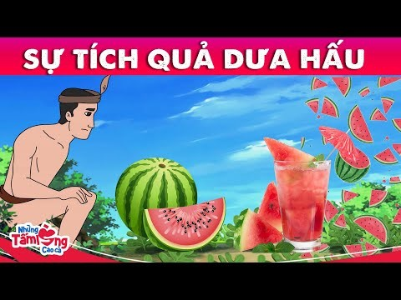
Khởi động
Em được nghe những câu chuyện cổ tích nào vậy? Bài kể bằng lời của nhân vật nào? Em có cảm xúc gì khi nghe câu chuyện bằng cách kể đó?
Video truyện cổ tích youtube

Slide 128
CHUẨN BỊ BÀI NÓÍ
Đề bài: Kể lại một truyện cổ tích bằng lời một nhân vật.
1. Chuẩn bị bài nói
Bước 1: Xác định đề tài, người nghe, mục đích, không gian và thời gia nói (trình bày).
- Mục đích: một truyện cổ tích bằng lời một nhân vật, giúp người hiểu được cốt truyện và ý nghĩa của câu chuyện.
- Người nghe: thầy cô, bạn bè, người thân...
- Chuẩn bị nội dung nói:
+ Chọn truyện cổ tích mà em yêu thích, nắm vững các sự việc.
+ Ngôi kể: thứ nhất (nhân vật được chọn có đặc điểm, hoàn cảnh, trải nghiệm như thế nào?)
+ Tóm tắt câu chuyện (kể các sự việc chính, chọn sự việc nào để kể sáng tạo, miêu tả chi tiết)
+ Xác định từ ngữ then chốt, giọng kể thích hợp

Slide 129
CHUẨN BỊ BÀI NÓÍ
Bước 2: Tìm ý, lập dàn ý.
+ Truyện cổ tích được kể về chuyện gì?
+ Chọn nhân vật nào để nhập vai, dùng lời của họ để kể.
+ Truyện có những sự kiện và nhân vật chính nào?
+ Diễn biến của câu chuyện (mở đầu, phát triển, kết thúc) ra sao?
+ Có thể thêm, bớt những chỉ tiết, hình ảnh,... của truyện này như thế nào?
+ Truyện gợi cho em những suy nghĩ, cảm xúc gì? (dưới góc độ nhân vật nhập vai)

Slide 130
CHUẨN BỊ BÀI NÓÍ
- Lập dàn ý bằng cách dựa vào các ý đã tìm được, sắp xếp lại theo ba phần lớn của bài văn, gồm:
- Mở bài: nhân vật tự giới thiệu sơ lược về mình và câu chuyện định kể.
- Thân bài: Kể lại diễn biến của câu chuyện.
+ Xuất thân của các nhân vật.
+ Hoàn cảnh diễn ra câu chuyện.
+ Diễn biến chính:
- Sự việc 1.
- Sự việc 2.
- Sự việc 3.
...
- Kết bài: Kết thúc câu chuyện và nêu bài học được rút ra từ câu chuyện.

Slide 131
CHUẨN BỊ BÀI NÓÍ
2. Trình bày bài nói
Bước 3: Luyện tập và trình bày.
- Dựa vào dàn ý và thực hiện việc kể lại truyện trước tổ hoặc lớp. (có thể luyện tập kể trước gương khi ở nhà).
- Chú ý bảo đảm nội dung và cách kể để câu chuyện trở nên hấp dẫn.
- Có thể sử dụng thêm tranh ảnh, đạo cụ…kết hợp với ngôn ngữ hình thể để bài nói thêm sinh động và hấp dẫn hơn.

Slide 132
CHUẨN BỊ BÀI NÓÍ
3. Đánh giá bài nói
Bước 4:Trao đổi, đánh giá.
* Bảng tự kiểm tra kĩ năng nói:
Nội dung kiểm tra | Đạt/chưa đạt
- Em tâm đắc với điều gì trong phần nói của mình?
- Em muốn trao đổi, bảo lưu hay tiếp thu những ý kiến góp ý của các bạn và thầy cô?
- Em muốn cung cấp thêm thông tin về câu chuyện không?
- Em có muốn nêu thêm nhận xét hay cảm nhận về câu chuyện?

Slide 133
CHUẨN BỊ BÀI NÓÍ
* Bảng tự kiểm tra kĩ năng nghe:
Nội dung kiểm tra | Đạt/chưa đạt
- Câu chuyện bạn kể có mượn lời một nhân vật trong truyên để kể, lời kể đã phù hợp chưa?
- Ngôi kể và từ ngữ xưng hô của đã thống nhất và phù hợp hoàn cảnh nhân vật chưa?
- Câu chuyện bạn kể có theo bản gốc không
- Câu chuyện bạn kể có sáng tạo so với bản gốc không?
- Câu chuyện bạn kể có hấp dẫn không?
- Em đã biết câu chuyện bạn kể chưa?
- Nếu đã biết em có bổ sung gì không?
- Em có góp ý gì để bài kể của bạn hấp dẫn hơn?

Slide 134

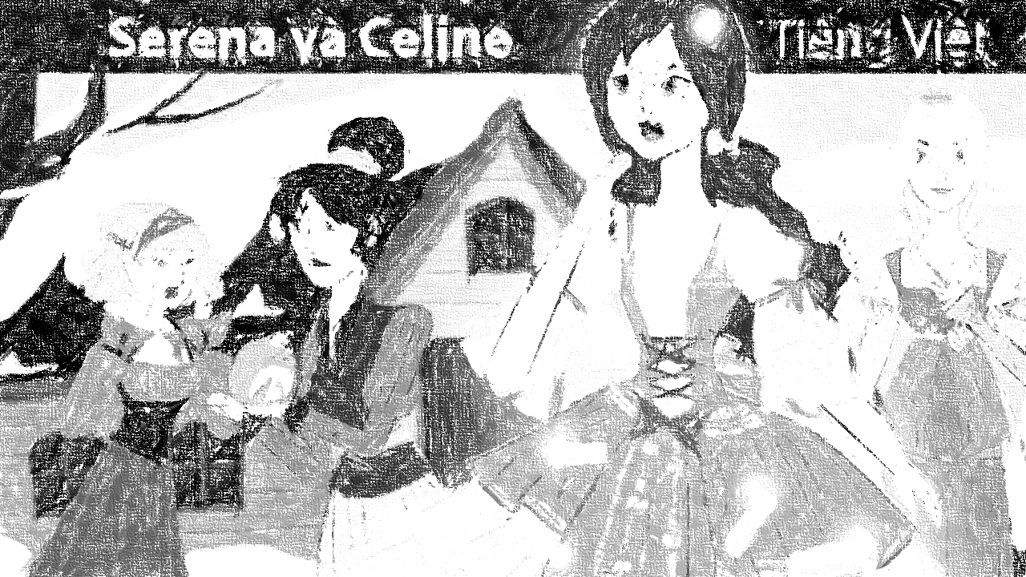
Vận dụng
Bài tập 1: Kể lại truyện Vua chích chòe bằng lời kể của nhân vật nàng công chúa.

Slide 135
Vận dụng
PHIẾU ĐÁNH GIÁ TIÊU CHÍ
NHÓM............................
TIÊU CHÍ | Chưa đạt | Đạt | Tốt
1.Nội dung truyện kể | Trong vai nhân vật, kể chưa đầy đủ các sự việc chính, người nghe chưa hiểu được câu chuyện (1 điểm) | Trong vai nhân vật, kể đầy đủ, chính xác câu chuyện cổ tích lựa chọn, người nghe hiểu được câu chuyện (2 điểm) | Kể thu hút người nghe, có sáng tạo, làm cho câu chuyện hấp dẫn (3- 4 điểm)
2. Nói to, rõ ràng, truyền cảm | Nói nhỏ, khó nghe, nói lặp lại ngập ngừng nhiều lần.(0 điểm) | Nói to, nhưng đôi chỗ lặp lại hoặc ngập ngừng một vài câu. (1 điểm) | Nói to, truyền cảm hầu như không lặp lại hay ngập ngừng (2 điểm)
3. Sử dụng yếu tố phi ngôn ngữ (điệu bộ, cử chỉ, nét mặt, ánh mắt,..) phù hợp | Điệu bộ thiếu tự tin, mắt chưa nhìn vào người nghe, nét mặt chưa biểu cảm hoặc biểu cảm không phù hợp.(0 điểm) | Điệu bộ tự tin, mắt chưa nhìn vào người nghe, biểu cảm phù hợp với nội dung vấn đề (1 điểm) | Điệu bộ tự tin, mắt nhìn vào người nghe, nét mặt sinh động.(2 điểm)
4. Mở đầu và kết thúc hợp lí | Không chào hỏi và/ hoặc không có lời kết thúc bài nói.(0 điểm) | Chào hỏi và/ có lời kết thúc bài nói.(1 điểm) | Chào hỏi và/ có lời kết thúc bài nói ấn tượng. (2 điểm)
Tổng: ................/10 điểm

Slide 136
LUYỆN TẬP
* Phiếu học tập:
Bài tập 1: Thảo luận về các đặc điểm của truyện cổ tích và hoàn thiện bảng theo mẫu sau:
STT | Các yếu tố | Đặc điểm
1 | Chủ đề
2 | Nhân vật
3 | Cốt truyện
4 | Lời kể
5 | Yếu tố kì ảo

Slide 137
LUYỆN TẬP
STT | Các yếu tố | Đặc điểm
1 | Chủ đề | - Truyện cổ tích thường kể về những xung đột trong gia đình, xã hội, phản ánh số phận của các cá nhân và thể hiện ước mơ thay đổi số phận của chính họ.
2 | Nhân vật | - Nhân vật trong truyện cổ tích thường đại diện cho các kiểu người khác nhau trong xã hội, thường được chia làm hai tuyến: Nhân vật chính diện (tốt, thiện) Nhân vật phản diện (xấu, ác)
3 | Cốt truyện | - Thường là các câu chuyện tưởng tượng xoay quanh một số nhân vật quen thuộc như nhân vật tài giỏi , nhân vật dũng sĩ, người mồ côi, người em út, người con riêng, người nghèo khổ, người có hình dạng xấu xí, người thông minh, người ngốc nghếch và cả những câu chuyện kể về các con vật nói năng và hoạt động như con người - Truyện được kể theo trật tự thời gian tuyến tính, thể hiện rõ quan hệ nhân quả giữa các sự kiện

Slide 138
LUYỆN TẬP
STT | Các yếu tố | Đặc điểm
4 | Lời kể | - Lời kể trong truyện cổ tích thường mở đầu bằng những từ ngữ chỉ không gian, thời gian không xác định. Tùy thuộc vào bối cảnh, người kể chuyện có thể thay đổi một số chi tiết trong lời kể, tạo ra nhiều bản kể khác nhau trên cùng 1 cốt truyện
5 | Yếu tố kì ảo | - Các yếu tố kì ảo không được sử dụng quá nhiều, mà xuất hiện khá ít và xâm nhập vào cuộc sống trần tụt, qua hình ảnh những ông bụt, bà tiên, những con vật kì lạ có phép thuật, nhằm tạo ra tình huống hoặc giúp con người vượt qua tình huống khó khăn

Slide 139

LUYỆN TẬP
Bài tập 2:
Sưu tầm một số bản kể hoặc các hình thức kể khác (truyện thơ, kịch, phim hoạt hình,...) của các truyện cổ tích Thạch Sanh và Cây khế. So sánh và nêu nhận xét về sự giống nhau và khác nhau giữa các bản kể hoặc các hình thức kể đó.

Slide 140

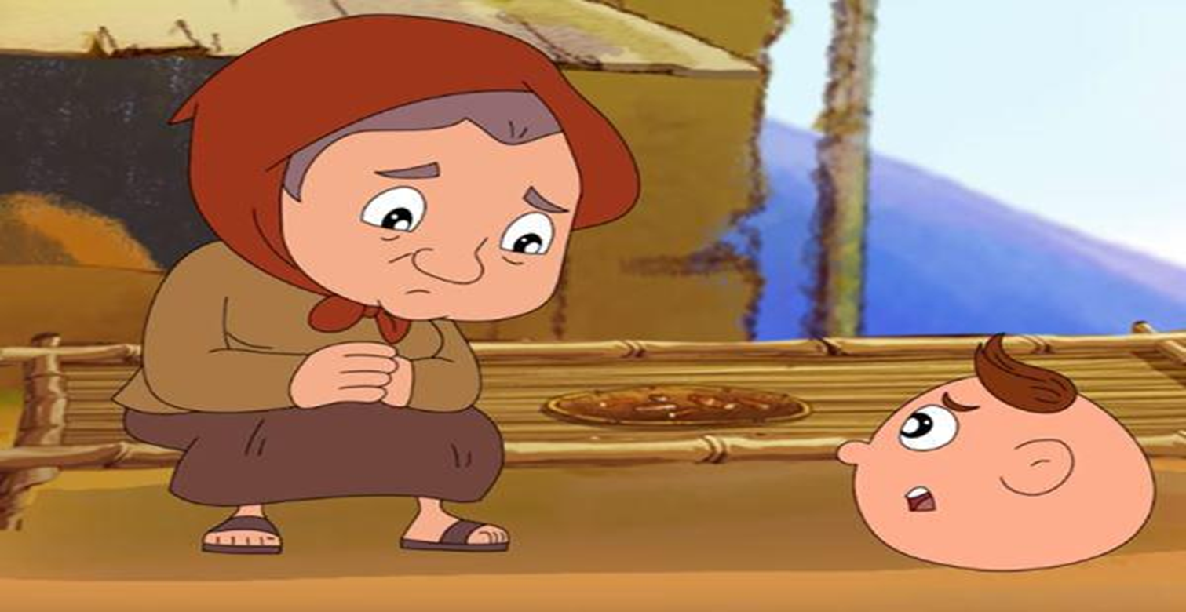
VĂN BẢN 3. SỌ DỪA

Slide 141
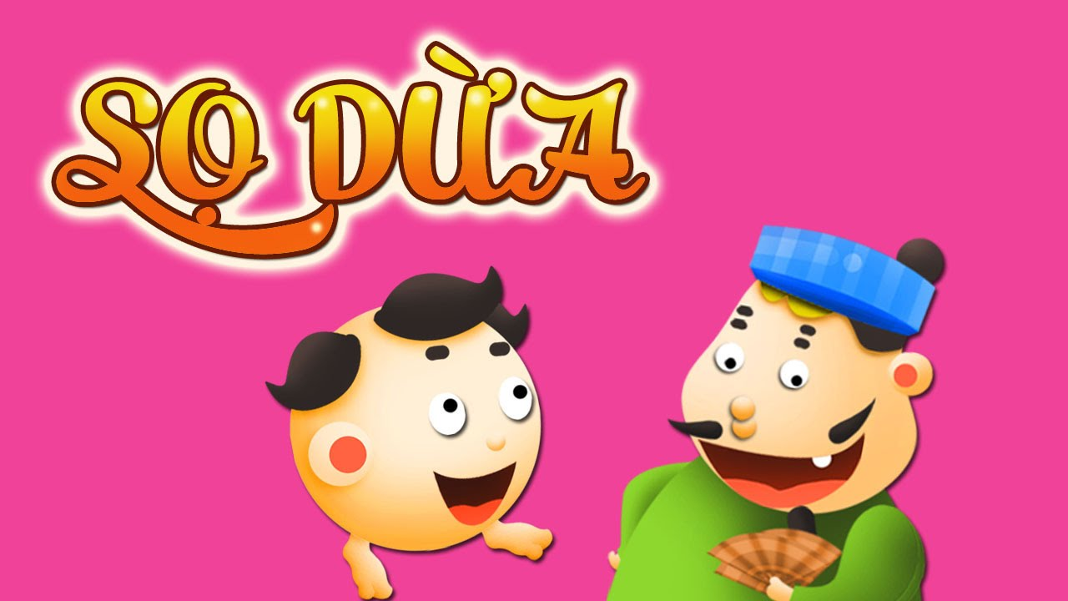
VĂN BẢN 3. SỌ DỪA
Em đã bao giờ đánh giá người khác chỉ qua hình thức bên ngoài chưa?
Theo em cách đánh giá như thế có chính xác không?
Em hiểu như nào về nhan đề: Sọ Dừa?

Slide 142

VĂN BẢN 3. SỌ DỪA
+ Sọ Dừa là vỏ quả dừa.
+ Là tên nhân vật nào đó trong văn bản.
+ Là tên nhân vật người trong lốt sọ dừa
...

Slide 143

I. Thực hành văn bản
Đọc văn bản “ Trải nghiệm cùng văn bản”/ SGK Ngữ văn 6/ Tr 49- 51.
Yêu cầu: Đọc rõ ràng, rành mạch, nhấn giọng ở những chi tiết kì lạ.
Tìm hiểu chú thích các từ khó SGK/tr 49- 51.

Slide 144


I. Thực hành văn bản
+ Văn bản trên thuộc kiểu văn bản gì?
+ Hãy kể tóm tắt truyện từ 5-7 câu?
+ Em hãy giải nghĩa các từ: phú ông, trạng nguyên, đi sứ, cá kình…
+ Văn bản trên có thể được chia làm mấy phần? nội dung từng phần?

Slide 145
I. Thực hành văn bản
Đọc rõ ràng, rành mạch, nhấn giọng ở những chi tiết kì lạ.
1. Đọc.
Đọc diễn cảm phù hợp với từng nhân vật, từng diễn biến của câu chuyện.
2. Kiểu văn bản:
Tự sự
3. Tìm hiểu chú thích:
Từ khó ( SGK-Tr 49-51)

Slide 146

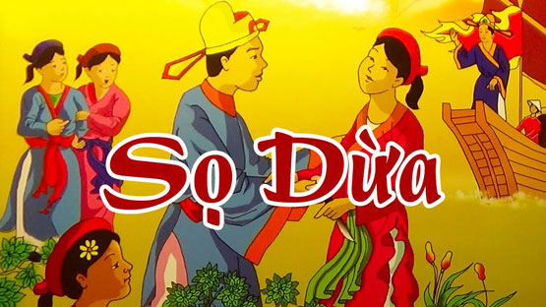
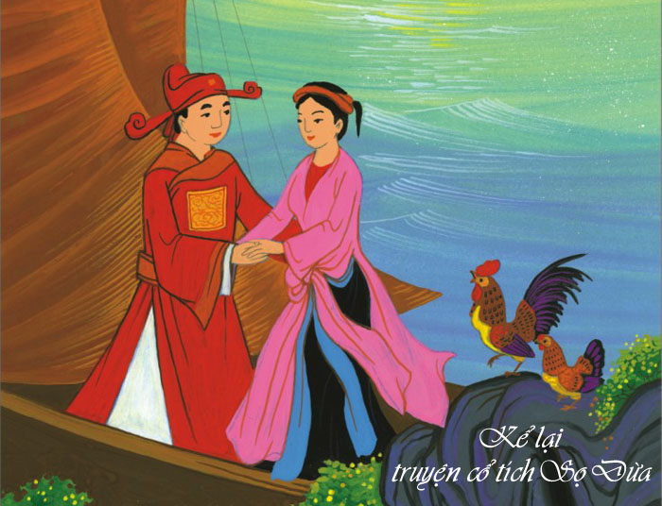
4. Bố cục: 3 phần
Đoạn 1 (Từ đầu ... đặt tên cho nó là Sọ Dừa): Sự ra đời của Sọ Dừa.
Đoạn 2 (tiếp ... phòng khi dùng đến): Sọ Dừa cưới cô út, trở về hình dáng tuấn tú và thi đỗ trạng nguyên.
Đoạn 3 (còn lại): Biến cố bị hãm hại và sự đoàn tụ vợ chồng.

Slide 147

II. ĐỌC HIỂU VĂN BẢN
1. Nhân vật Sọ Dừa
HĐ nhóm và thực hiện nhiệm vụ sau:
+ Đọc thầm đoạn 1 (Từ đầu ... đặt tên cho nó là Sọ Dừa): Sự ra đời của Sọ Dừa.
+ Thảo luận nhóm, thời gian 3 phút: Hoàn thành phiếu HT 01:

Slide 148
( Nhóm 2,4)
……………………………………………………………………………………………………………………………………………………………………………………………………………………………………………………………………………………………………………………………………………………………………………………………………………………………………………………………………………………………………………………………………………………
( Nhóm 1,3)

Slide 149
II. ĐỌC HIỂU VĂN BẢN
1. Nhân vật Sọ Dừa
- Hai vợ chồng nghèo ngoài 50 tuổi vẫn chưa có con.
- Người vợ uống nước trong sọ dừa và mang thai.
- Sinh ra đứa bé không tay chân, tròn như quả dừa , “cứ lăn lông lốc trong nhà, chẳng làm được việc gì”. → tên nhân vật gắn với sự dị hình, dị dạng ấy.
=> Nhân dân muốn thể hiện:
+ Sọ Dừa thuộc kiểu nhân vật mang lốt xấu xí.
+ Quan tâm đến loại người đau khổ nhất, số phận thấp hèn, gợi ở người nghe sự thương cảm với nhân vật.
+ Mở ra tình huống khác thường để cốt truyện tiếp tục phát triển.
a. Sự ra đời của Sọ Dừa:

Slide 150
II. ĐỌC HIỂU VĂN BẢN
1. Nhân vật Sọ Dừa
- Sự tài giỏi của Sọ Dừa:
+ Chăn bò giỏi: “Ngày nắng cũng như… no căng”
+ Tài thổi sáo.
+ Tự biết khả năng của mình: “gì chứ chăn bò thì con chăn được”, “giục mẹ đến hỏi con gái phú ông làm vợ”
+ Kiếm đủ sính lễ theo yêu cầu của phú ông.
+ Thông minh khác thường, đỗ trạng nguyên.
+ Tài dự đoán, lo xa chính xác: “khi chia tay quan trạng….phòng khi dùng đến”
b. Tài năng, phẩm chất của Sọ Dừa:

Slide 151

II. ĐỌC HIỂU VĂN BẢN
1. Nhân vật Sọ Dừa
- Phẩm chất:
+ Còn nhỏ thì ngoan ngoãn, biết thương mẹ: nhận lời đến ở để chăn bò thuê cho phú ông.
+ Lớn lên: Tốt bụng, nhân hậu.
+ Khi có vợ: Thương yêu vợ, lo lắng, dặn dò vợ phòng thân khi phải xa nhau.
b. Tài năng, phẩm chất của Sọ Dừa:

Slide 152
NHẬN XÉT
Có sự đối lập trái ngược.
Nhận xét mối quan hệ giữa ngoại hình và phẩm chất Sọ Dừa:
Là sự khẳng định tuyệt đối về con người bên trong, đề cao giá trị chân chính của con người.
Thể hiện ước mơ về sự đổi đời của nhân dân lao động.
Mở ra tình huống khác thường để câu chuyện tiếp tục phát triển.

Slide 153
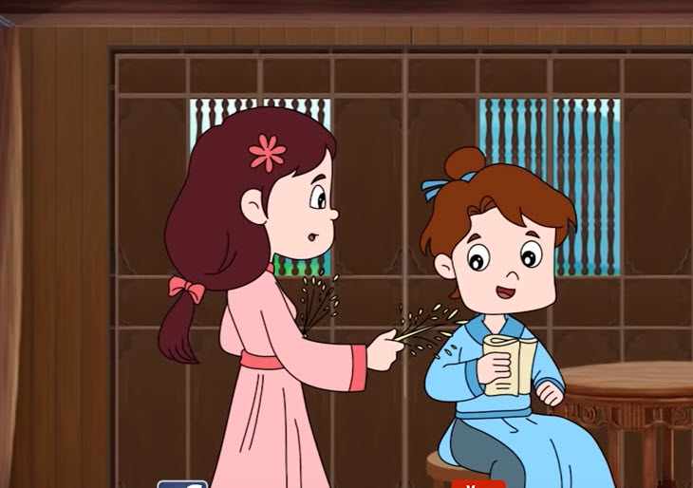
II. ĐỌC HIỂU VĂN BẢN
2. Nhân vật cô Út.
- Cô Út nhận biết thực chất sự đẹp đẽ của Sọ Dừa nên bằng lòng lấy Sọ Dừa.
- Cô út hiền lành, thương người ngay cả khi chưa biết gì về thực chất bên trong Sọ Dừa. Cô đối xử tử tế với chàng, có lòng nhân hậu, thông minh, giàu nghị lực…
=> Cô được phần thưởng đáng quý: bà Trạng.

Slide 154
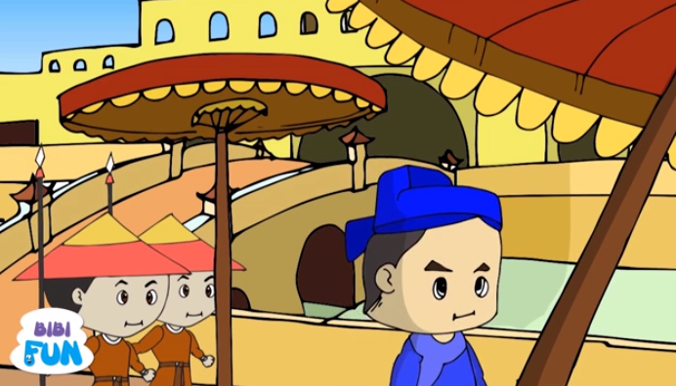

II. ĐỌC HIỂU VĂN BẢN
3. Ước mơ của người lao động.
- Kết thúc truyện:
+ Sọ Dừa dị hình, dị dạng nhưng được làm quan trạng.
+ Cô út được hưởng hạnh phúc.
+ Hai cô chị xấu hổ bỏ đi biệt xứ.
- Uớc mơ của nhân dân:
+ Mơ ước đổi đời.
+ Mơ ước công bằng.

Slide 155
II. ĐỌC HIỂU VĂN BẢN
4. Ý nghĩa của truyện:
Đề cao giá trị đích thực, vẻ đẹp bên trong con người.
Đề cao lòng nhân ái đối với người bất hạnh.
Toát lên sức sống mãnh liệt và tinh thần lạc quan của nhân dân lao động.

Slide 156


TỔNG KẾT
Trình bày giá trị nội dung
và nghệ thuật của văn bản?

Slide 157

Chi tiết tưởng tượng hoang đường (kì ảo), kể về nhân vật người mang lốt vật hấp dẫn.
1. Nghệ thuật

Slide 158

* Đề cao giá trị chân chính của con người và tình thương đối với người bất hạnh.
Phản ánh hiện thực: Số phận bất hạnh của những con người bị khiếm khuyết, dị dạng trong cuộc sống, họ phải chịu nỗi đau tinh thần, chịu sự khinh thường, dè bỉu của những người xung quanh.
- Gửi gắm những ước mơ, khát vọng sống, khát khao hạnh phúc lứa đôi, hạnh phúc gia đình bình dị của những người lao động nghèo khổ
2. Nội dung

Slide 159

- Ca ngợi tình thương yêu, đùm bọc lẫn nhau cũng như lòng nhân ái giữa người - người trong cuộc sống.
- Kín đáo bày tỏ thái độ lên án, phê phán xã hội phong kiến, đặc biệt là giai cấp địa chủ.
- Thể hiện niềm tin của nhân dân về sự công bằng xã hội và quan niệm sống "Ở hiền gặp lành, ác giả ác báo".
2. Nội dung

Slide 160
LUYỆN TẬP VĂN BẢN
SỌ DỪA
Hãy chỉ ra các yếu tố kì ảo được sử dụng trong truyện Sọ Dừa. Theo em, các yếu tố kì ảo trong truyện này có vai trò gì?

Slide 161
LUYỆN TẬP VĂN BẢN
SỌ DỪA
Các yếu tố kì ảo trong truyện Sọ Dừa: | + Sự thần kì trong việc người mẹ uống nước trong một cái sọ dừa và về có thai
 | + Sọ Dừa sinh ra hình dáng xấu xí, tròn lăn lóc.
 | + Biến thành chàng trai khôi ngô tuấn tú thổi sáo
 | + Trở về hình người sau khi lấy vợ
 | + Dự đoán trước được tai họa xảy đến và đưa dao, đá, hai quả trứng gà cho vợ.
Vai trò của các yếu tố kì ảo có: | +Khẳng định phẩm chất tốt đẹp trong Sọ Dừa.
 | +Tạo nên sự liên kết trong mạch truyện
 | + Tạo nên sự thu thú, hứng thú với bạn đọc.

Slide 162
BÀI HỌC RÚT RA
- Cần đánh giá con người một cách toàn diện, không nên có cái nhìn phiến diện; không nên "nhìn mặt mà bắt hình dong“.
- Trong cuộc sống, ta cần có tấm lòng nhân ái, biết yêu thương, đùm bọc lẫn nhau, đặc biệt đối với những người thiệt thòi, gặp khó khăn hơn mình.

Slide 163

VẬN DỤNG SAU BÀI HỌC
Nhiệm vụ 1 (bắt buộc).
Nhiệm vụ 2,3 (chọn lựa)
NV1. Bài học rút ra qua truyện Sọ Dừa
NV2. Vẽ tranh.
NV3. Thiết kế sơ đồ tư duy bài học theo ý hiểu của mình

Slide 164
Rubric đánh giá sản phẩm của nhiệm vụ 2, 3
Mức độ Tiêu chí | Mức 1 | Mức 2 | Mức 3
Thiết kế sơ đồ tư duy về các truyện cổ tích . (10 điểm) | Sơ đồ tư duy chưa đầy đủ nội dung (5 -6 điểm) | Sơ đồ tư duy đủ nội dung nhưng chưa hấp dẫn. (7-8 điểm) | Sơ đồ tư duy đầy đủ nội dung và đẹp, khoa học, hấp dẫn. (9-10 điểm)
Vẽ tranh về một nhân vật trong truyện cổ tích vừa học (10 điểm) | Các nét vẽ không đẹp và bức tranh còn đơn điệu về hình ảnh, màu sắc.( 5 – 6 điểm) | Các nét vẽ đẹp nhưng bức tranh chưa thật phong phú. (7-8 điểm) | Bức tranh với nhiều đường nét đẹp, phong phú, hấp dẫn. (9-10 điểm)

Slide 165



Slide 166

LUYỆN TẬP CHO CẢ BÀI HỌC
Đề bài.Viết đoạn văn (không quá 200 từ) trình bày suy nghĩ về vai trò của văn học dân gian trong việc bồi đắp nhân cách, tâm hồn con người?

Slide 167

LUYỆN TẬP CHO CẢ BÀI HỌC
- Nêu vấn đề cần nghị luận: vai trò của văn học dân gian trong việc bồi đắp nhân cách, tâm hồn con người
- Giải thích: Văn học dân gian là những sáng tác tập thể của nhân dân được lưu truyền bằng hình thức truyền miệng …
- Bàn luận:
+ Văn học dân gian có nguồn gốc xa xưa, được giữ gìn và phát triển qua bao thế hệ
+ Văn học dân gian giúp bồi đắp tâm hồn, nhân cách con người: yêu cái đẹp, đấu tranh chống cái xấu, cái ác; biết ước mơ, hi vọng; đưa ra nhiều kinh nghiệm sống và lời khuyên bổ ích...

Slide 168
LUYỆN TẬP CHO CẢ BÀI HỌC
- Bài học nhận thức và hành động:
+ Văn học dân gian là ngọn nguồn nuôi dưỡng, là cơ sở của văn học viết
+ Mỗi học sinh cần có biết trân trọng, giữ gìn, góp phần bảo tồn VHDG…
- Khẳng định lại vấn đề: vai trò của văn học dân gian trong việc bồi đắp nhân cách, tâm hồn con người.

Slide 169

ĐỌC MỞ RỘNG
Bài 2. Trong các truyện truyện truyền thuyết, cổ tích đã đọc, em thích nhất truyện nào? Vì sao?
Bài 1: Tìm đọc một số truyện truyền thuyết, cổ tích.

Slide 170
ĐỌC MỞ RỘNG
Bài 3
Theo em, để có thể kể lại truyện cổ tích, truyền thuyết một cách sinh động, hấp dẫn (bằng hình thức viết và nói) thì cần phải chú ý những điều gì?

Slide 171
ĐỌC MỞ RỘNG
* Khi viết, cần lưu ý:
+ Bước 1: Chuẩn bị trước khi viết, cần đọc kĩ truyện cổ tích, truyền thuyết. Trong truyện đó, chi tiết nào gây ấn tượng sâu sắc nhất, nhân vật nào đáng nhớ nhất, cốt truyện thú vị nhất?
+ Bước 2: Tìm ý và lập dàn ý. Cần tìm ý cho truyện như: hoàn cảnh xảy ra câu chuyện, nhân vật, sự việc xảy ra, cảm nghĩ của em về truyện và từ đó có thể sắp xếp các ý đã tìm theo một dàn ý.
+ Bước 3: Khi viết bài, cần đảm bảo thể hiện được các đặc điểm của kiểu bài kể lại một truyện cổ tích.

Slide 172
ĐỌC MỞ RỘNG
* Khi nói, cần lưu ý:
+ Bước 1: Xác định đề tài, người nghe (là ai), mục đích, không gian và thời gian nói. Từ đó sẽ định hướng được nội dung bài nói, tăng hiệu quả giao tiếp.
+ Bước 2: Tìm ý tưởng cho bài nói, có thể sử dụng thêm hình ảnh, tranh vẽ để bài nói được sinh động.
+ Bước 3: Khi kể cần chú ý giọng điệu, phù hợp với nhân vật, sự việc khác nhau. Kết hợp với cử chỉ, nét mặt, điệu bộ để nội dung được hấp dẫn hơn. Chú ý lựa chọn từ ngữ thích hợp với ngôi kể, tránh dùng ngôn ngữ viết

Slide 173
ĐỌC MỞ RỘNG
Bài 4
Truyện có ý nghĩa như thế nào đối với cuộc sống của chúng ta?

Slide 174
ĐỌC MỞ RỘNG
Rubric (đánh giá cho dự án sân khấu hóa của nhóm (lớp)
Thiết kế một kịch bản (sân khấu hóa) về một đoạn văn bản trong các truyện cổ tích vừa hoc. (10 điểm) | Kịch bản đúng hướng nhưng chưa đầy đủ nội dung, diễn viên chưa nhập vai tốt. (5– 6 điểm) | Kịch bản đủ nội dung nhưng chưa hấp dẫn, các diễn viên diễn có ý thức diễn xuất nhưng chưa tạo được ấn tượng sâu. (7- 8 điểm) | Kịch bản đầy đủ nội dung và hấp dẫn, cuốn hút người đọc, diễn viên diễn xuất tốt, mang lại cảm xúc cho người xem. (9-10 điểm)

